Slide 1
คู่มือการใช้งาน
ระบบบริหารจัดการเครื่องปรับอากาศ
ITEL · AIR CONDITIONING MANAGEMENT
ฉบับภาพ แยกตามบทบาทและเหตุการณ์ — ดูรูป ทำตามเลขสีส้มบนหน้าจอได้เลย
Infrastructure
Staff · Supervisor · Regional
ผู้รับเหมา
ช่างนอก (ลิงก์)
Notes:
คู่มือนี้ใช้รูปหน้าจอจริงของระบบ ข้อมูลในรูปเป็นข้อมูลทดสอบ เลขวงกลมสีส้มในรูปตรงกับขั้นตอนด้านข้างของแต่ละหน้า

Slide 2
เลือกหัวข้อ — กดชื่อเรื่องเพื่อไปหน้านั้น
สารบัญ
ก่อนเริ่ม หน้า 3–5
ส่วนที่ 1 หน้า 6–12
เหตุการณ์ 1 หน้า 13–21
เริ่มใช้งาน
ทะเบียนเครื่องและแผนล้าง
ล้างแอร์ตามแผน
ใครใช้อะไร — 5 บทบาท 3
รายการเครื่องปรับอากาศ 7
ภาพรวมขั้นตอน 14
เข้าสู่ระบบ 4
หาเครื่องตามอายุ 8
ผู้รับเหมาดูงานบนมือถือ 15
หน้าจอหลัก (แดชบอร์ด) 5
รายละเอียดเครื่อง 1 ตัว 9
ฟอร์มล้าง 1 · เลือกเครื่องและรอบ 16
แผนล้างแอร์ประจำปี 10
ฟอร์มล้าง 2 · ผลตรวจและรูป 17
ตั้งวันนัดและมอบงาน 11
ฟอร์มล้าง 3 · สรุปผลและบันทึก 18
ปฏิทินนัดหมาย 12
อนุมัติเอกสาร 19
เอกสาร PDF ที่ได้ 20
ค้นหาและเปิดเอกสาร 21
เหตุการณ์ 2 หน้า 22–28
เหตุการณ์ 3 หน้า 29–31
ส่วนสุดท้าย หน้า 32–38
แอร์เสีย แจ้งซ่อมจนปิดงาน
ซ่อมไม่ได้ เปลี่ยนเครื่องใหม่
งบ ผู้ใช้ และเรื่องควรรู้
ภาพรวมขั้นตอน 23
ปิดแบบซ่อมไม่ได้ แล้วเปลี่ยนเครื่อง 30
งบประมาณ 4 หมวด 33
แจ้งซ่อม 24
ใบติดตั้งปิดเคส · คลังแอร์ 31
แผนเปลี่ยนเครื่อง 34
จัดการเคสที่ยังไม่ปิด 25
เพิ่มผู้ใช้และกำหนดสิทธิ์ 35
มอบหมาย / ส่งลิงก์ให้ช่าง 26
ประวัติการทำงานทั้งหมด 36
ผู้รับเหมากรอกใบซ่อม / ติดตั้ง 27
เปลี่ยนรหัสผ่าน 37
ช่างนอกกรอกผ่านลิงก์ 28
ข้อควรจำ 6 ข้อ 38
Notes:
ก่อนเปิดใช้จริงต้องมีบัญชี Staff และ Supervisor หรือ Regional ของแต่ละภูมิภาค ไม่อย่างนั้นเอกสารจะค้างที่ขั้น 2

Slide 3
ใครใช้อะไร — 5 บทบาทในระบบ
ก่อนเริ่ม
บทบาท | เห็นเมนู | หน้าที่หลัก
Infrastructure | ครบทุกเมนู · ทุก Region | ดูแลทะเบียนเครื่อง แผน งบ ผู้ใช้ · อนุมัติซ่อม · อนุมัติเอกสารขั้น 4 (ขั้นสุดท้าย)
Staff | 9 เมนู · เฉพาะ Region ตัวเอง | อนุมัติเอกสารขั้น 2 (ผู้ควบคุมงาน) · แจ้งซ่อม ดูแผน ดูประวัติ
Supervisor / Regional | 9 เมนู · เฉพาะ Region ตัวเอง | อนุมัติเอกสารขั้น 3 (ผู้ตรวจสอบ)
ผู้รับเหมา | 3 เมนู: ตารางงาน · แผนล้างแอร์ · แบบฟอร์มเอกสาร | กรอกฟอร์มล้าง ซ่อม ติดตั้ง เฉพาะงานที่ได้รับมอบหมาย (ขั้น 1 ลงชื่อให้อัตโนมัติ)
ช่างนอก | ไม่ต้องล็อกอิน | เปิดลิงก์ที่เจ้าหน้าที่ส่งให้ แล้วกรอกใบซ่อม/ใบติดตั้งของเครื่องนั้น
เอกสารทุกใบอนุมัติตามลำดับ Staff → Supervisor/Regional → Infrastructure ข้ามขั้นไม่ได้ · Staff / Supervisor / Regional แก้อะไรได้บ้างขึ้นกับสิทธิ์รายเมนูที่ Infrastructure ตั้งให้
Notes:
ก่อนเปิดใช้จริงต้องมีบัญชี Staff และ Supervisor หรือ Regional ของแต่ละภูมิภาค ไม่อย่างนั้นเอกสารจะค้างที่ขั้น 2

Slide 4
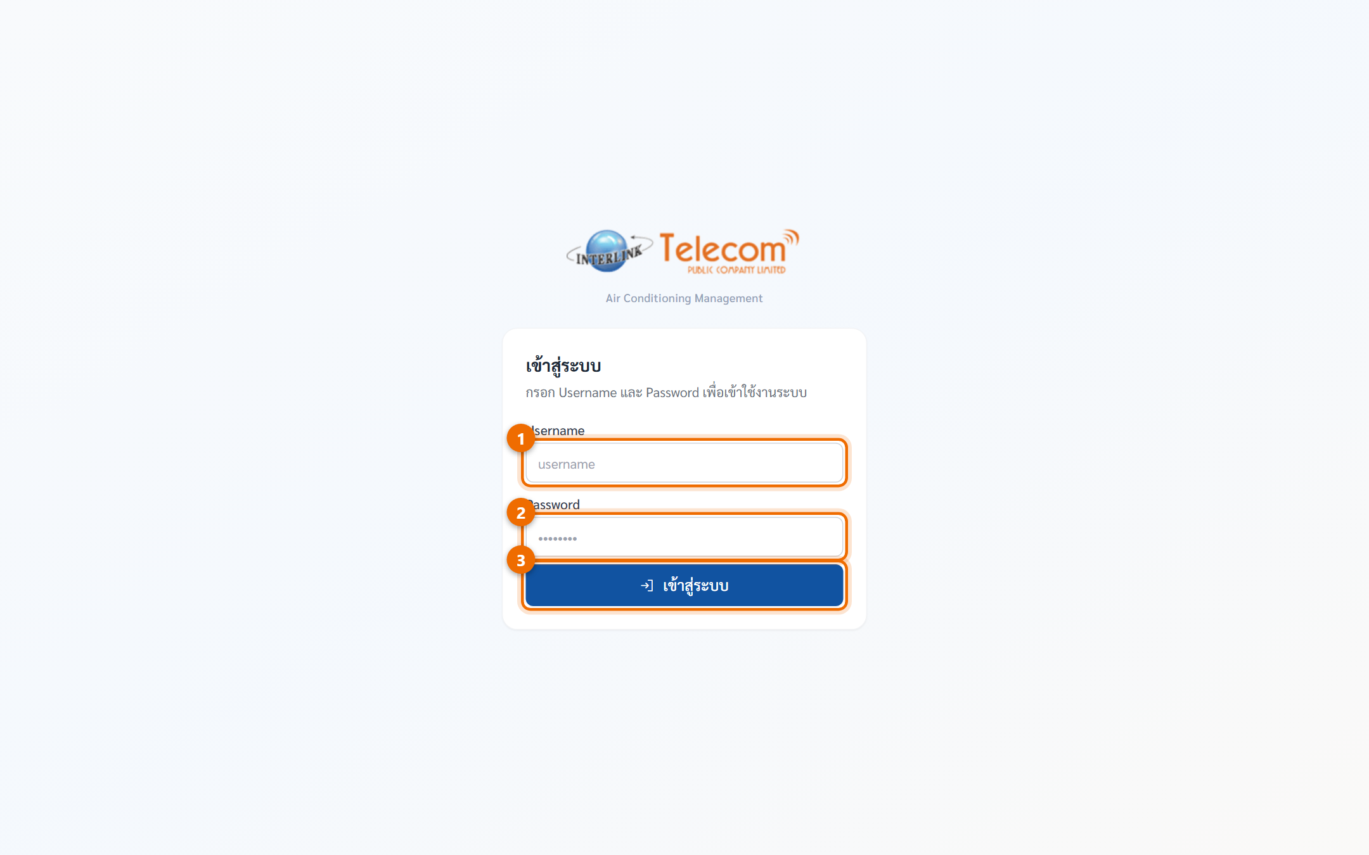
เข้าสู่ระบบ
ทุกบทบาท
1
กรอก Username ที่ได้รับจากผู้ดูแลระบบ
2
กรอก Password
3
กด เข้าสู่ระบบ — ระบบพาไปหน้าแรกของบทบาทนั้นเอง
ลืมรหัสผ่าน: ติดต่อ Infrastructure ให้ตั้งรหัสใหม่ในหน้าจัดการผู้ใช้ · เปิดบนมือถือได้ ใช้ที่อยู่เว็บเดียวกัน

Slide 5
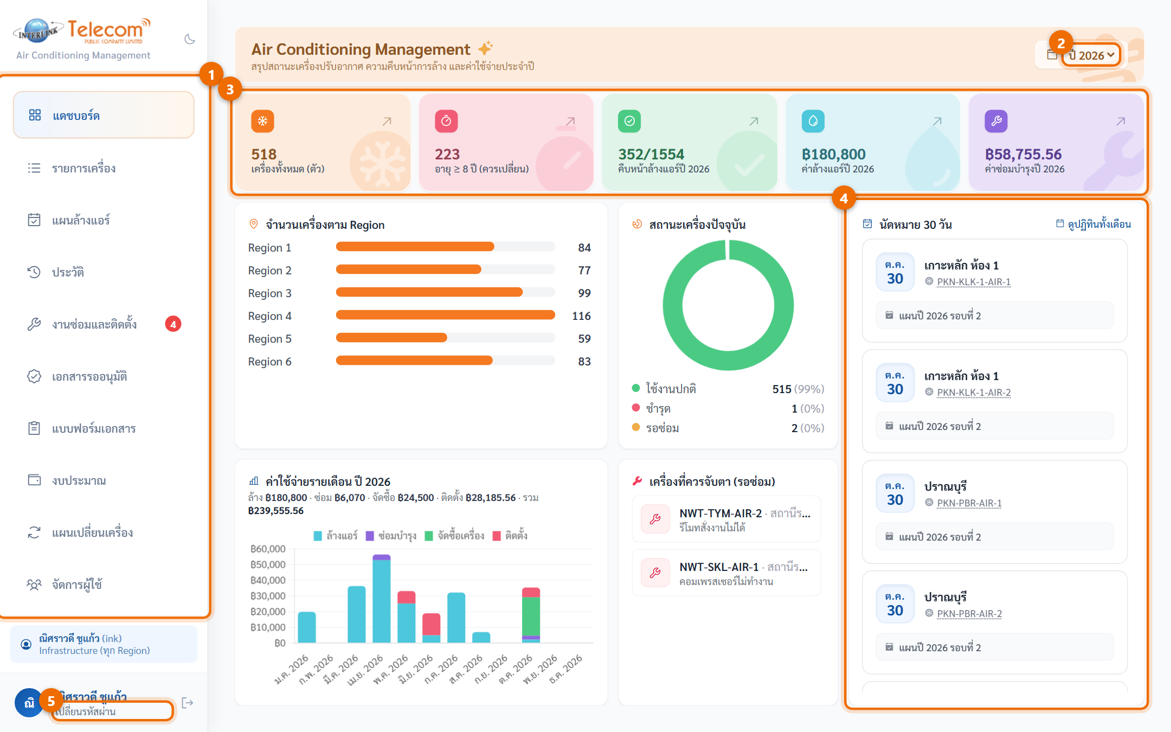
หน้าจอหลัก (แดชบอร์ด)
Infrastructure · Staff · Supervisor · Regional
1
เมนูด้านซ้าย — เห็นเฉพาะเมนูที่บทบาทมีสิทธิ์ ตัวเลขแดง = งานที่รออยู่
2
เลือกปี ที่ต้องการดูสรุป
3
การ์ดสรุป — กดการ์ดเพื่อไปหน้ารายละเอียด
4
นัดหมาย 30 วัน และปุ่มดูปฏิทินทั้งเดือน
5
เปลี่ยนรหัสผ่าน และปุ่มออกจากระบบ (มุมล่างซ้าย)

Slide 6
ดูแลทะเบียนเครื่อง
และแผนล้างแอร์
ส่วนที่ 1 · Infrastructure
รายการเครื่อง · กรองอายุ · รายละเอียดเครื่อง · แผนล้างแอร์ · ตั้งวันนัดและผู้รับเหมา · ปฏิทินนัดหมาย

Slide 7
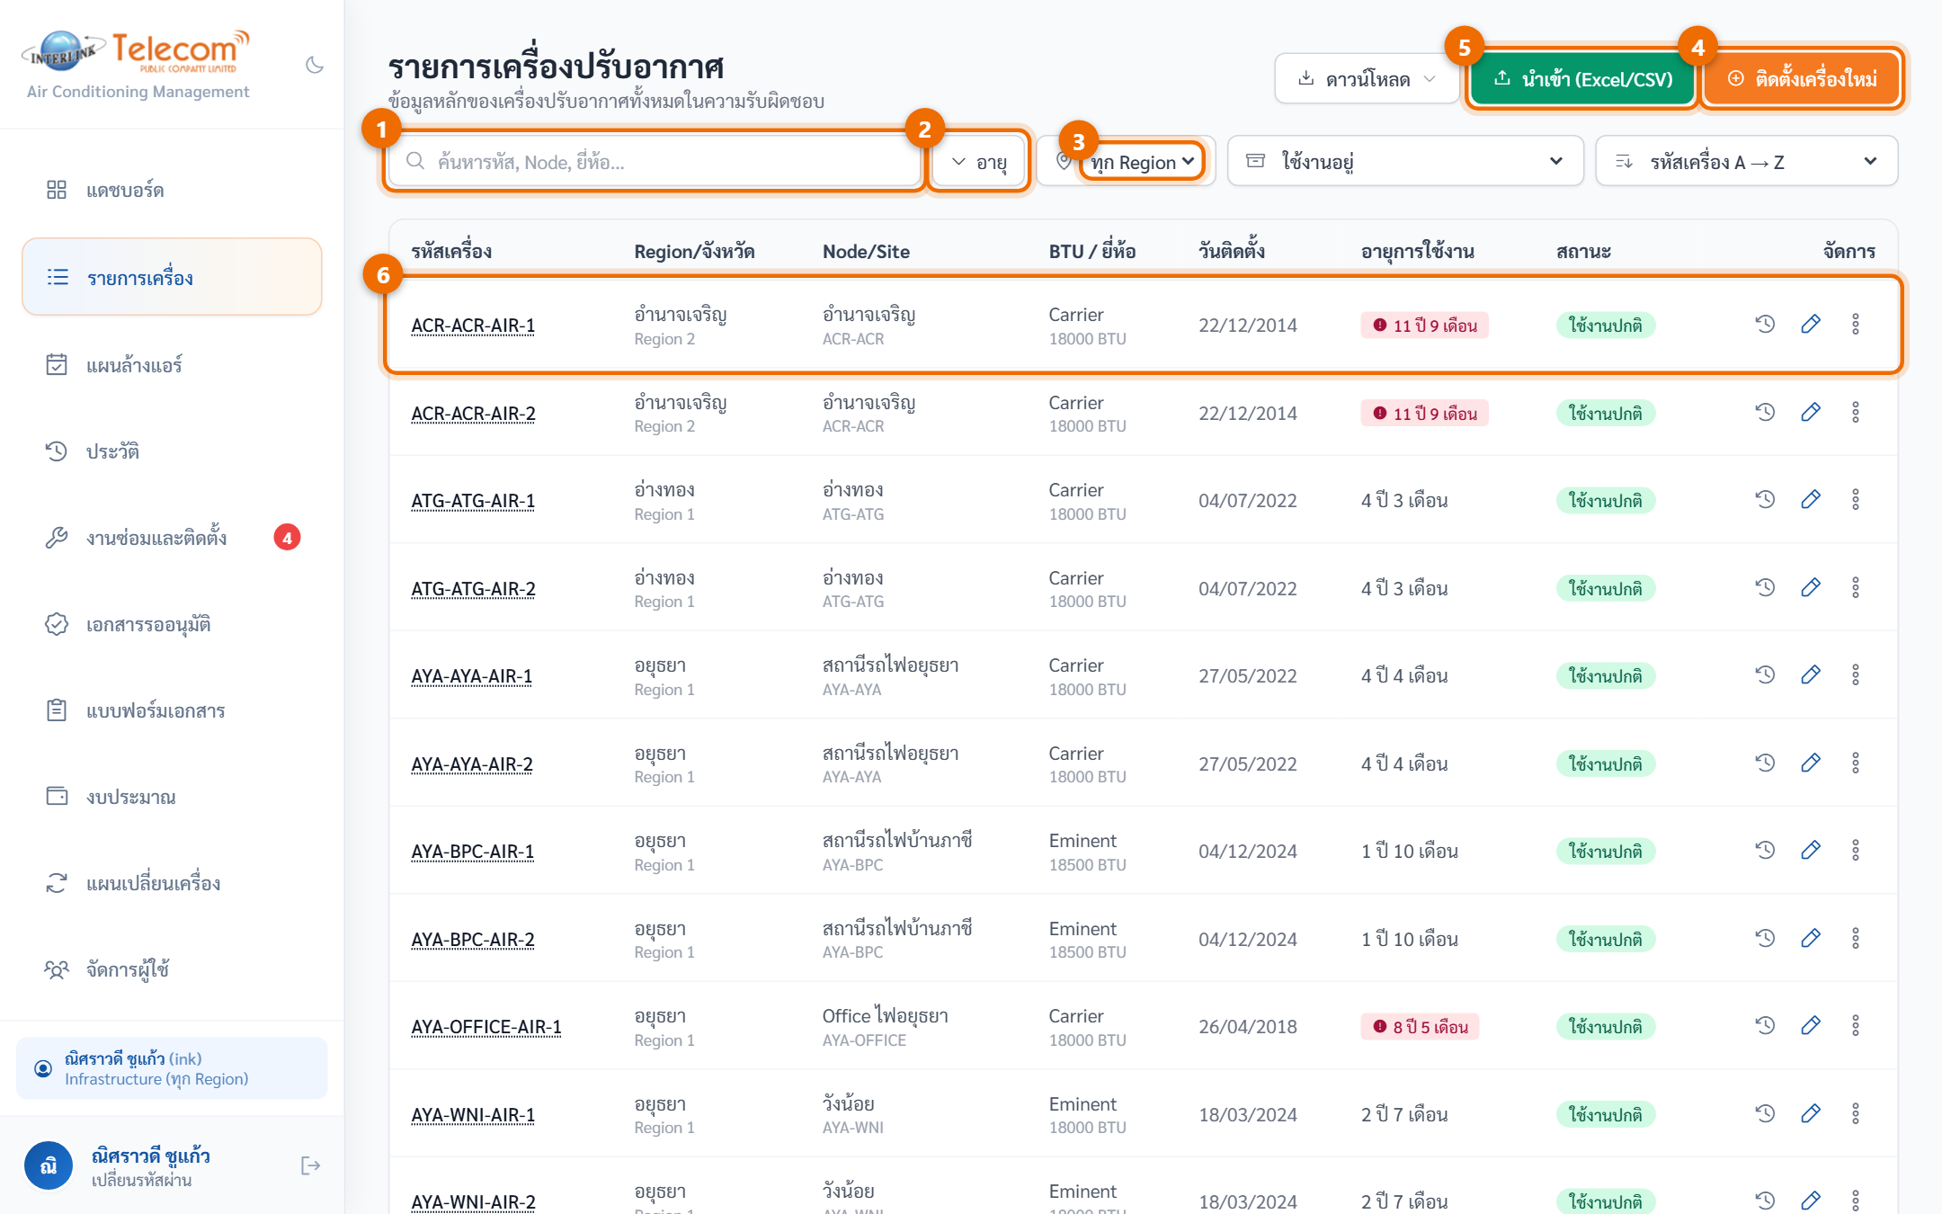
รายการเครื่องปรับอากาศ
Infrastructure · เมนู รายการเครื่อง
1
ค้นหา รหัสเครื่อง ชื่อ Node หรือยี่ห้อ
2
กรองอายุ แบบ Excel (หน้าถัดไป)
3
กรอง Region · สถานะ · การเรียง
4
ติดตั้งเครื่องใหม่ — เพิ่มเครื่องตำแหน่งใหม่
5
นำเข้า Excel/CSV (ดาวน์โหลดได้ที่ปุ่มข้าง ๆ)
6
กดรหัสเครื่องเพื่อดูรายละเอียด · ไอคอนท้ายแถว = ประวัติ / แก้ไข / เมนูย้ายหรือเปลี่ยนเครื่อง

Slide 8
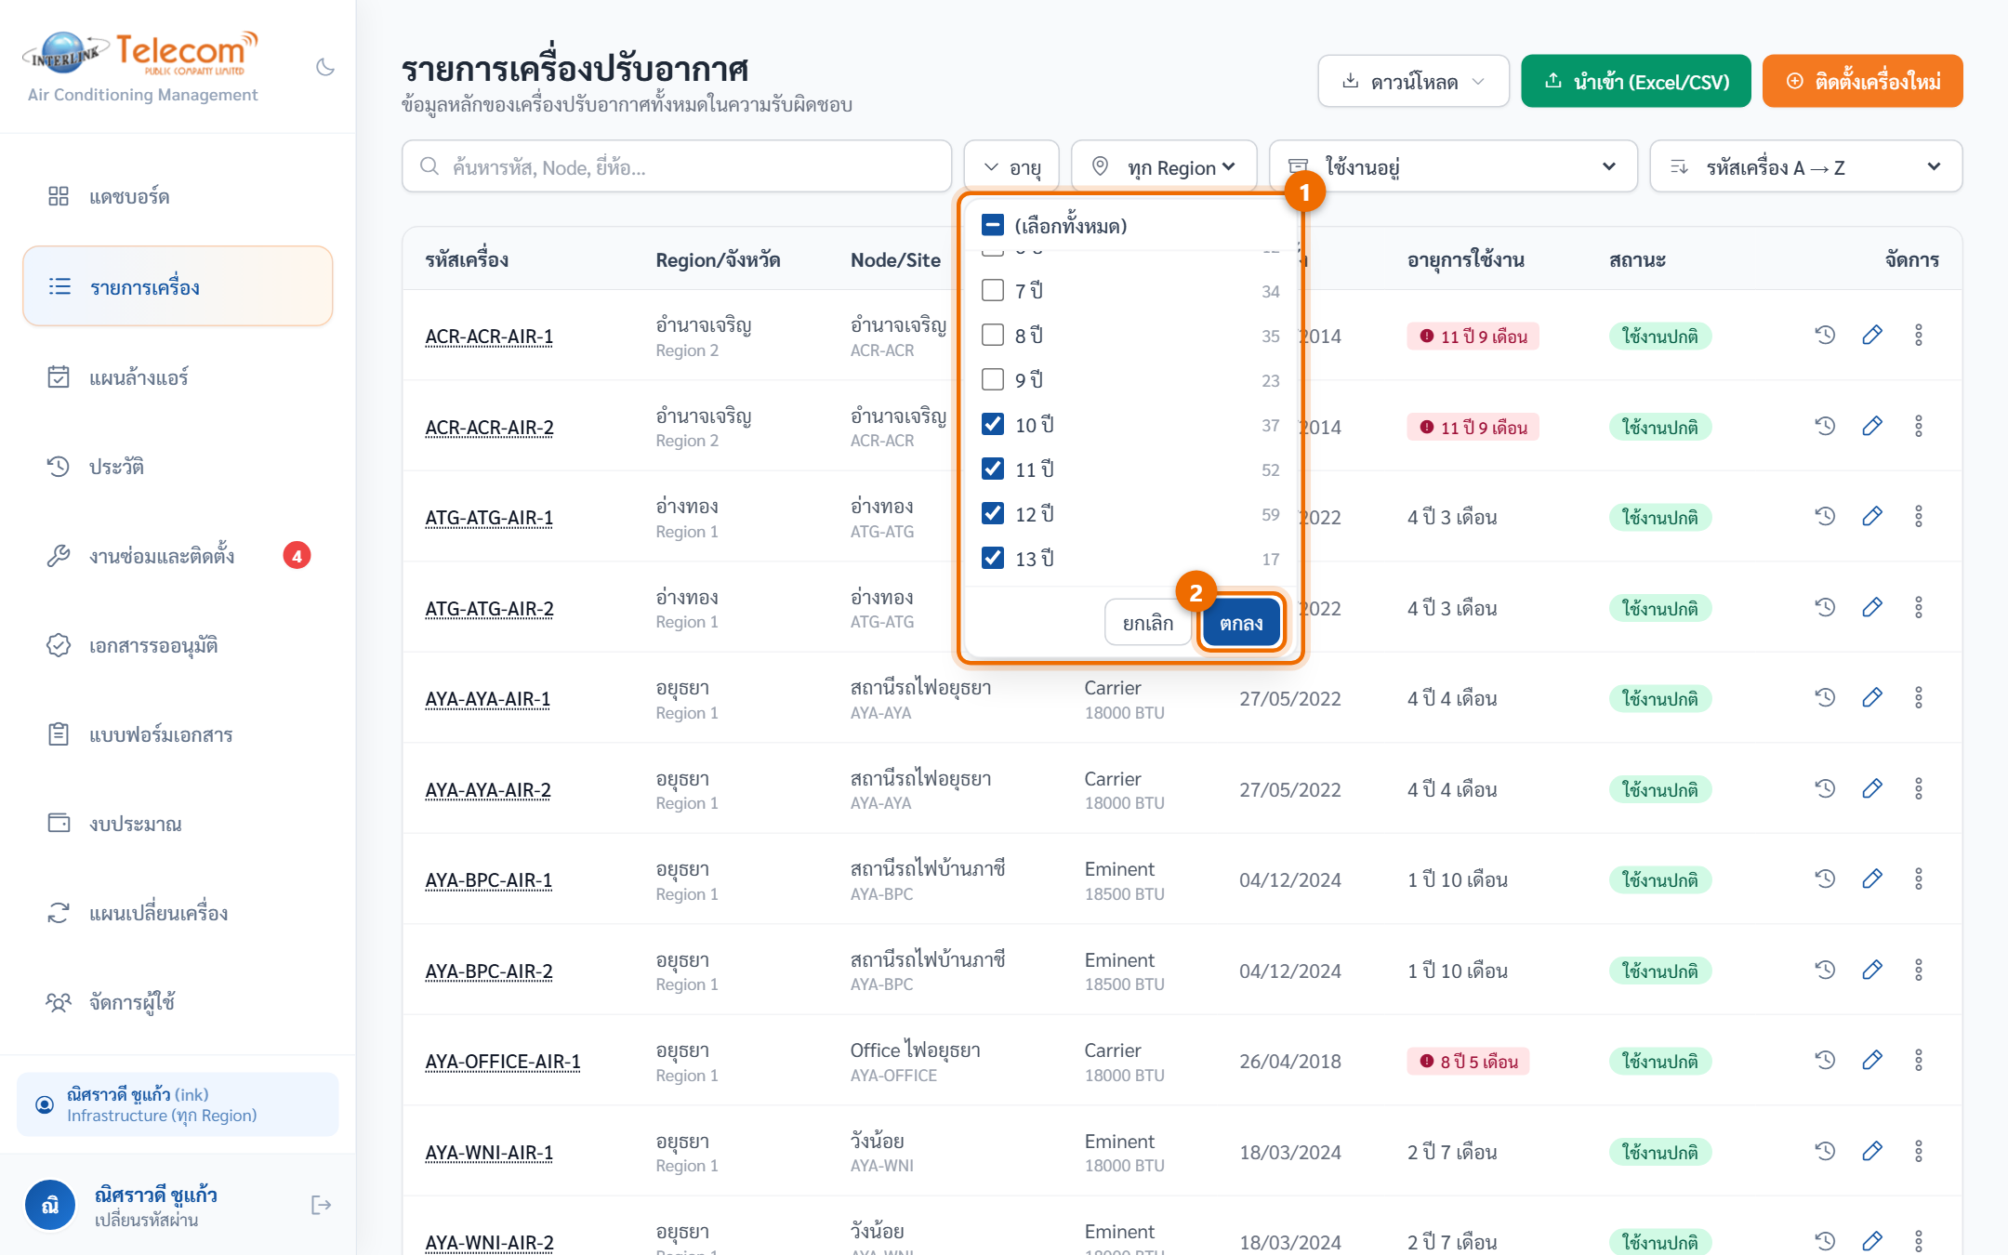
หาเครื่องตามอายุ เช่น "10 ปีขึ้นไปมีตัวไหนบ้าง"
Infrastructure · รายการเครื่อง และ แผนเปลี่ยนเครื่อง
1
กดปุ่ม อายุ แล้วติ๊กอายุที่ต้องการ เลือกได้หลายค่า · ตัวเลขด้านขวา = จำนวนเครื่อง
2
กด ตกลง — ตารางเหลือเฉพาะเครื่องอายุที่เลือก ปุ่มขึ้นจำนวนค่าที่เลือกไว้
ยกเลิกตัวกรอง: เปิดอีกครั้ง ติ๊ก (เลือกทั้งหมด)
แล้วกดตกลง · ใช้แบบเดียวกันในหน้าแผนเปลี่ยนเครื่อง

Slide 9
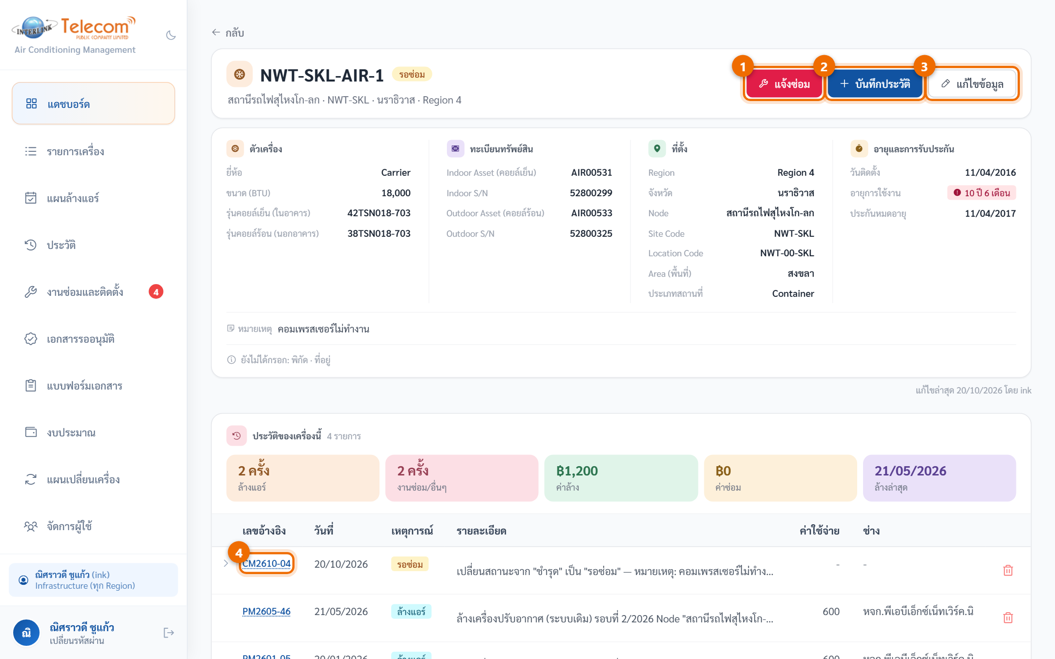
รายละเอียดเครื่อง 1 ตัว
Infrastructure · กดรหัสเครื่องในรายการ
1
แจ้งซ่อม เครื่องนี้ได้จากหน้านี้เลย
2
บันทึกประวัติ เหตุการณ์อื่นที่ไม่มีเอกสาร
3
แก้ไขข้อมูล ยี่ห้อ BTU Serial ที่ตั้ง
4
เลขอ้างอิง ในประวัติ — กดแล้วไปที่เอกสารใบนั้น · ลูกศรซ้ายพับ/กางเคสเดียวกัน
การ์ดสีด้านล่างสรุปจำนวนครั้งที่ล้าง ซ่อม ค่าใช้จ่าย และวันล้างล่าสุดของเครื่องนี้

Slide 10
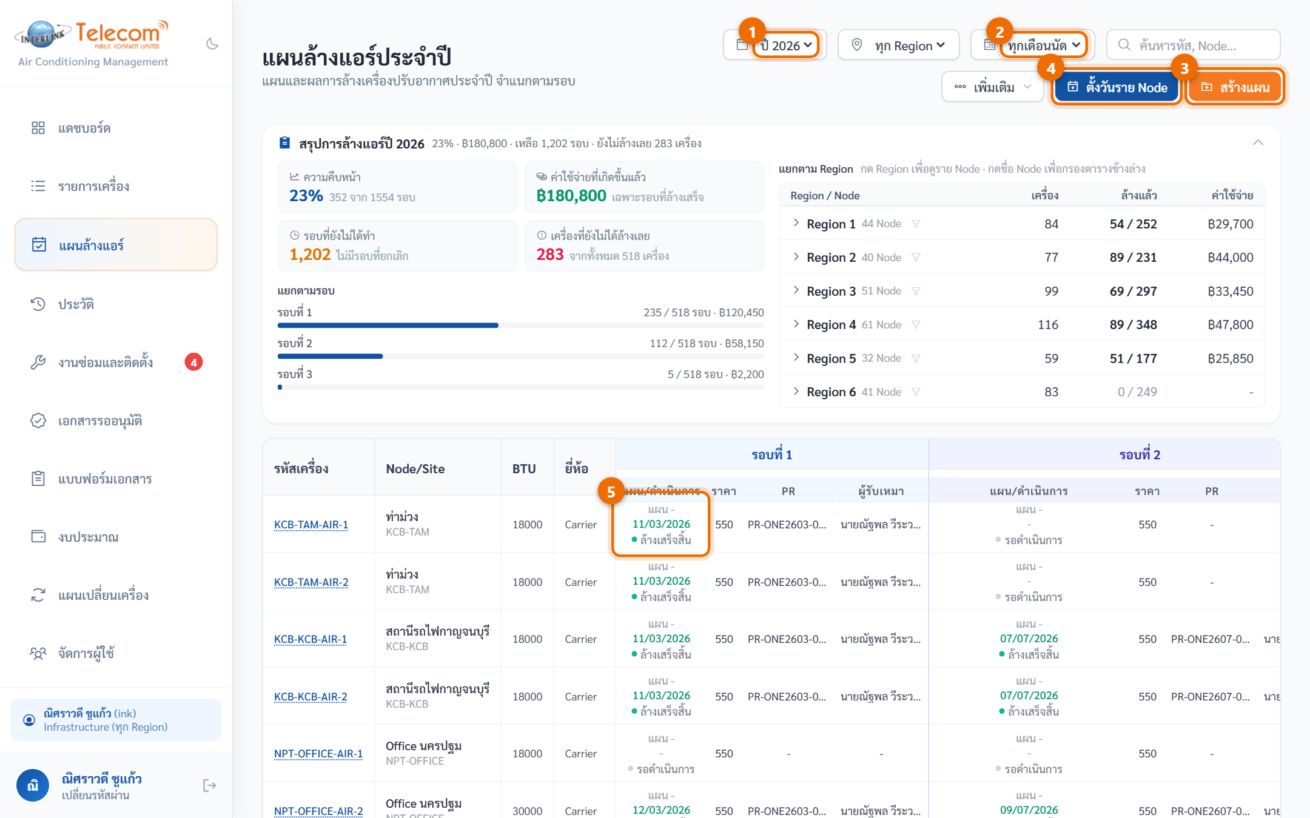
แผนล้างแอร์ประจำปี (ปีละ 3 รอบ)
Infrastructure · เมนู แผนล้างแอร์
1
เลือกปีของแผน
2
กรองเดือนนัด ดูเฉพาะงานเดือนนั้น
3
สร้างแผน ปีใหม่จากรายการเครื่อง
4
ตั้งวันราย Node — ตั้งวันนัดทุกเครื่องใน Node ทีเดียว
5
กดช่องรอบของเครื่อง เพื่อตั้งนัด เลือกผู้รับเหมา หรือปิดงาน (หน้าถัดไป)
ป้ายแดง เลยกำหนด และป้ายส้ม ใกล้ถึงกำหนด (ภายใน 30 วัน) ขึ้นที่ช่องรอบเอง

Slide 11
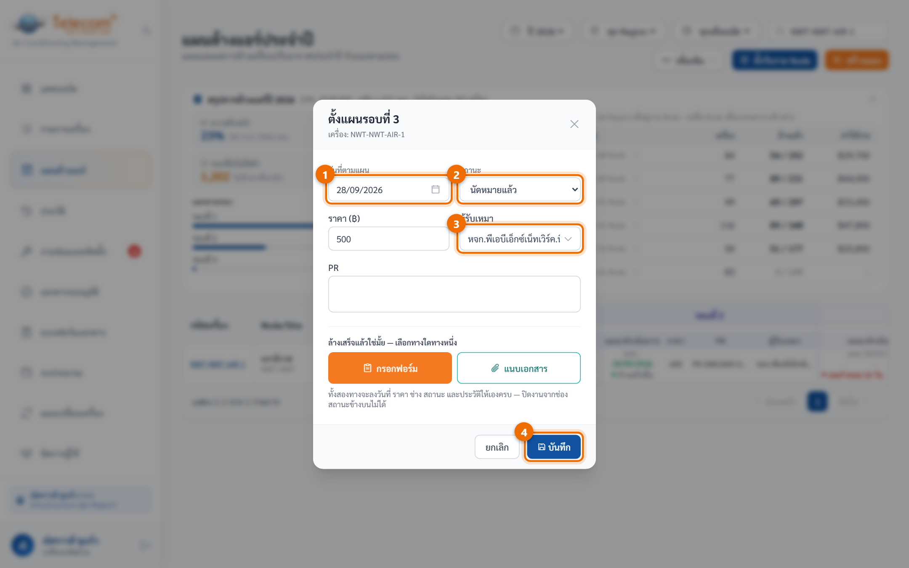
ตั้งวันนัดและมอบงานล้างให้ผู้รับเหมา
Infrastructure · กดช่องรอบในแผนล้างแอร์
1
วันที่ตามแผน — วันนัดล้าง
2
สถานะ — ใส่วันแล้วเป็น "นัดหมายแล้ว" ให้เอง
3
ผู้รับเหมา — พิมพ์ชื่อค้นหา เลือกแล้วงานนี้ขึ้นในตารางงานของผู้รับเหมาทันที
4
กด บันทึก
ล้างเสร็จแล้ว: กด กรอกฟอร์ม หรือ แนบเอกสาร ในหน้าต่างเดียวกันเพื่อปิดงาน ระบบลงวันที่ ราคา สถานะ และประวัติให้ครบ

Slide 12
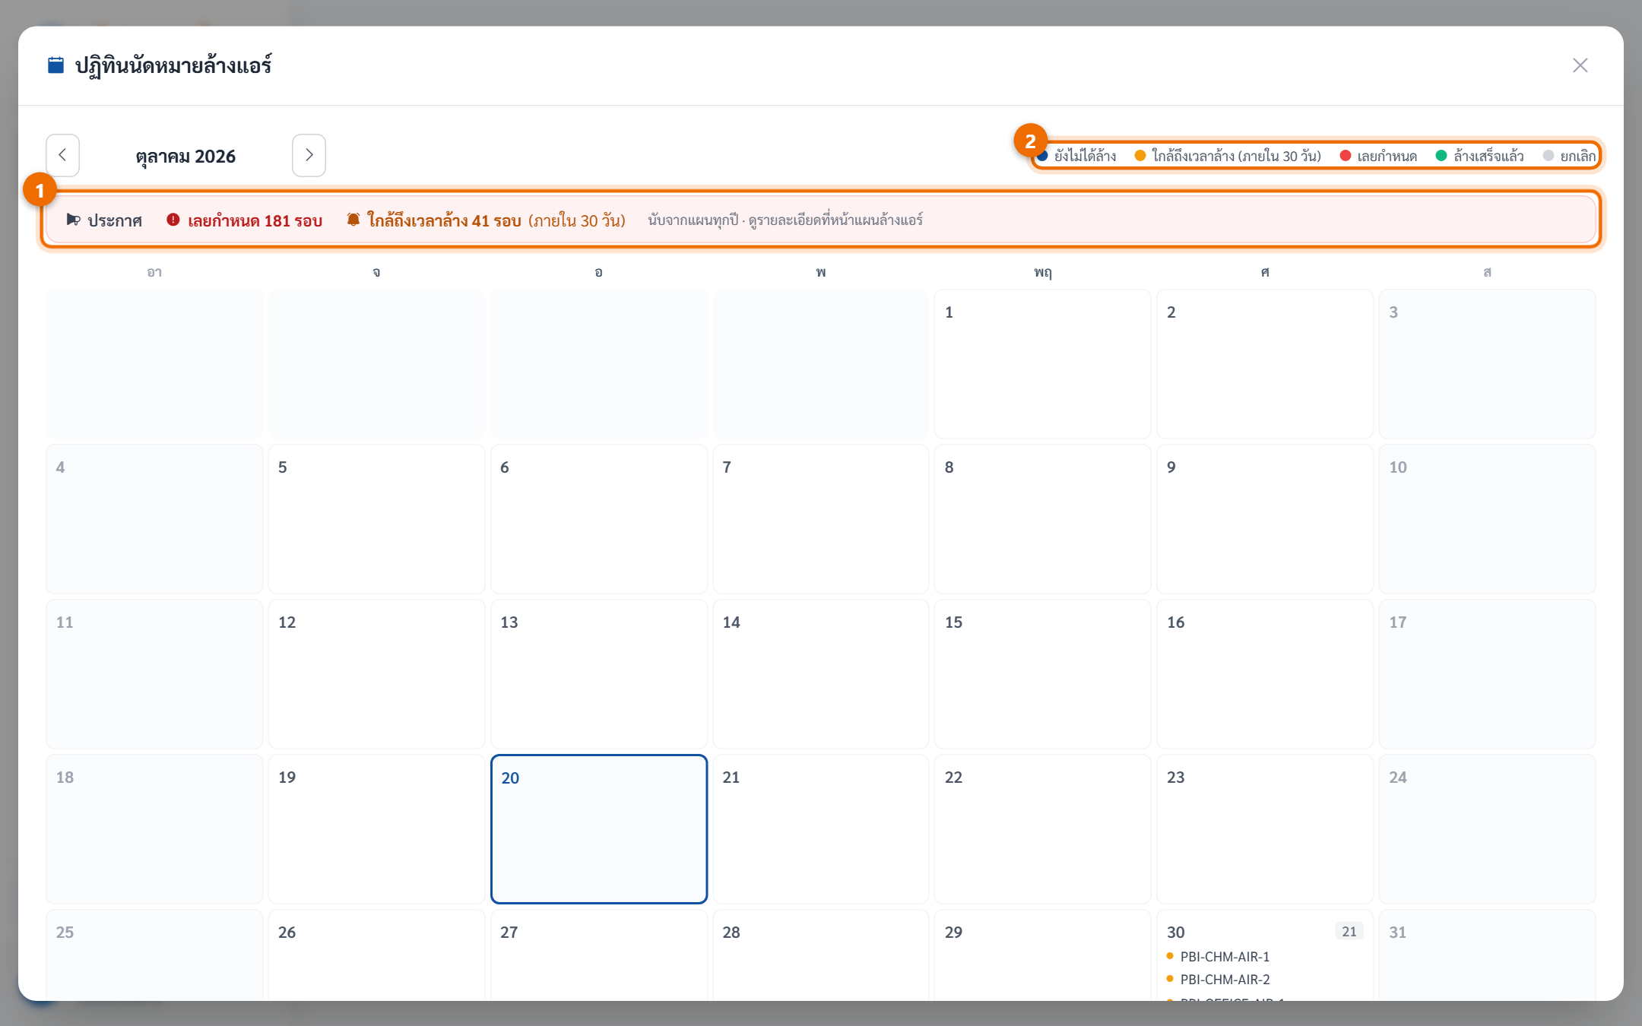
ปฏิทินนัดหมายล้างแอร์
ทุกบทบาท · แดชบอร์ด → ดูปฏิทินทั้งเดือน
1
ประกาศ — จำนวนรอบที่เลยกำหนด และรอบที่ต้องล้างภายใน 30 วัน
2
ความหมายของสีจุด น้ำเงิน ยังไม่ล้าง · ส้ม ใกล้ถึง · แดง เลยกำหนด · เขียว ล้างแล้ว ·
เทา ยกเลิก
กดวันที่เพื่อดูรายการเครื่องของวันนั้น · ลูกศรซ้ายขวาเปลี่ยนเดือน

Slide 13
ล้างแอร์ตามแผน
เหตุการณ์ 1
ตั้งนัด → ผู้รับเหมากรอกฟอร์มบนมือถือ → อนุมัติ 3 ขั้น → ได้เอกสาร PDF

Slide 14


ล้างแอร์ 1 รอบ เดินงานแบบนี้
เหตุการณ์ 1 · ภาพรวม
INFRASTRUCTURE
ผู้รับเหมา · ขั้น 1
STAFF · ขั้น 2
SUPERVISOR · ขั้น 3
INFRA · ขั้น 4
① ตั้งนัด
② กรอกฟอร์ม
③ อนุมัติ
⑤ อนุมัติ
ใส่วันนัดและผู้รับเหมาในแผนล้างแอร์
ผลตรวจ 21 ข้อ + รูป 9 ช่อง/เครื่อง หรือแนบไฟล์เขียนมือ
ผู้ควบคุมงาน ตรวจเอกสารแล้วกดอนุมัติ
④ อนุมัติ
ขั้นสุดท้าย เอกสารสมบูรณ์
หรือ Regional ผู้ตรวจสอบ กดอนุมัติ
ผลที่ได้: PDF ฉบับสมบูรณ์ (ชื่อผู้อนุมัติลงในช่องลงนามเอง) · รอบในแผนเปลี่ยนเป็น "ล้างเสร็จสิ้น" · ค่าล้างเข้างบประมาณ · ลงประวัติเครื่อง
ระหว่างรออนุมัติ PDF มีลายน้ำ "รออนุมัติ" · ถ้าแก้รูปหรือเนื้อหาเอกสาร ต้องอนุมัติใหม่ตั้งแต่ขั้น 2

Slide 15
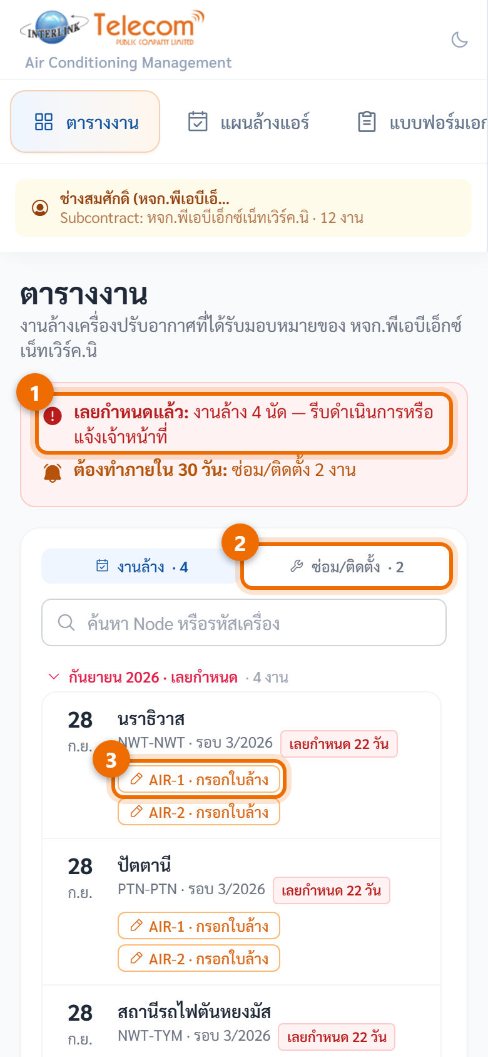
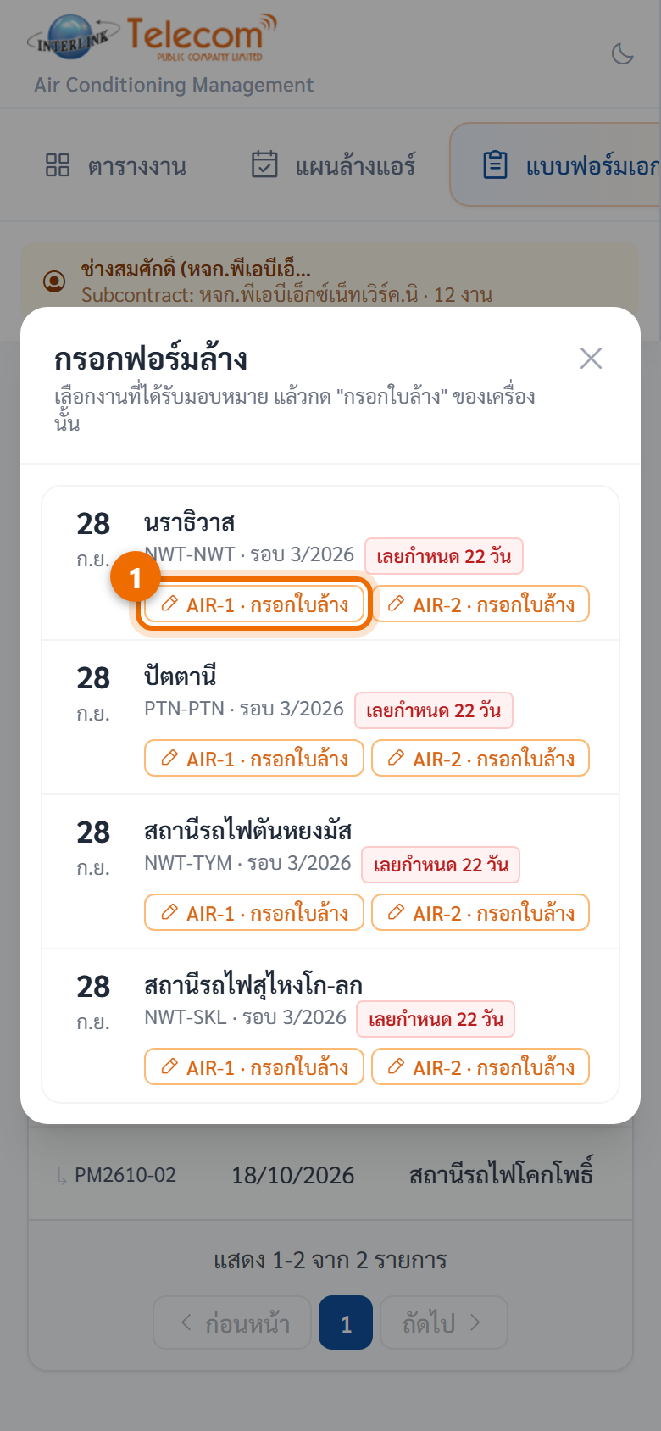
ดูงานของตัวเอง แล้วเลือกงานที่จะกรอก
ผู้รับเหมา · บนมือถือ
1
แถบเตือน — งานที่เลยกำหนด และงานที่ต้องทำภายใน 30 วัน
2
สลับแท็บ งานล้าง / ซ่อม/ติดตั้ง
3
กด กรอกใบล้าง ที่เครื่องที่ล้างเสร็จ
อีกทาง (รูปขวา): เมนู แบบฟอร์มเอกสาร → กรอกฟอร์มล้าง → เลือกงานจากรายการ · เห็นเฉพาะงานที่ได้รับมอบหมาย

Slide 16
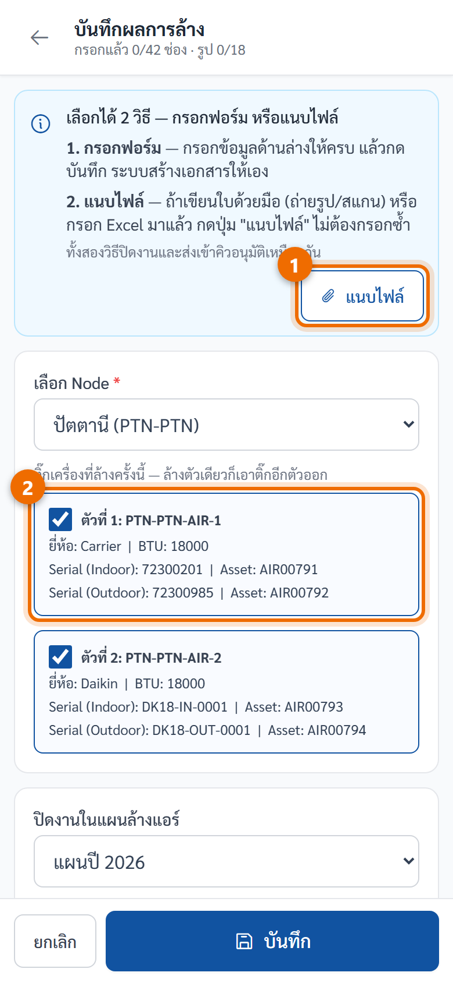
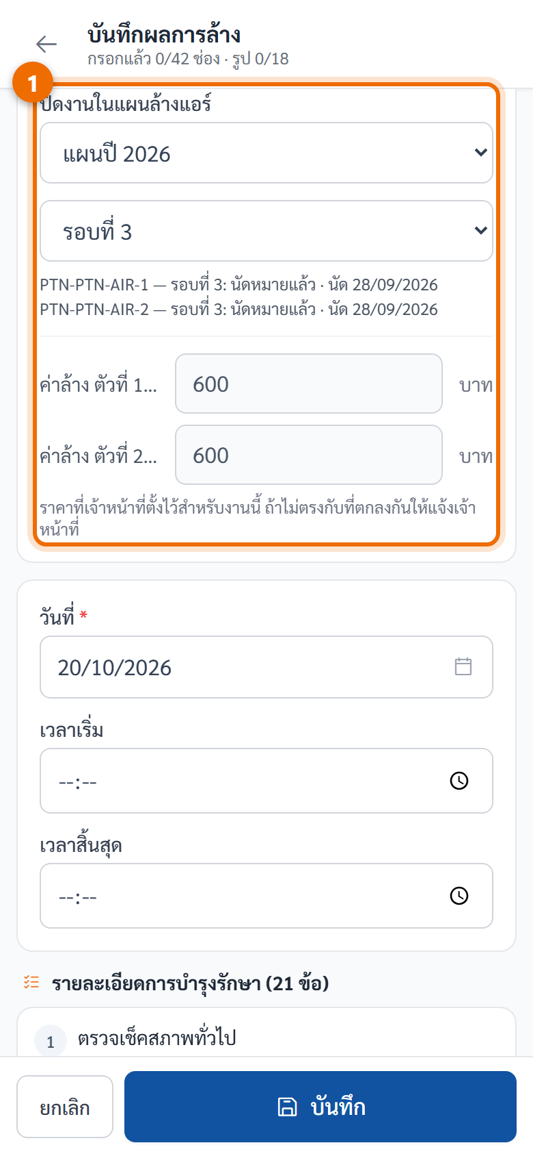
เลือกวิธี เลือกเครื่อง และรอบในแผน
ผู้รับเหมา · ฟอร์มล้าง ตอนที่ 1
1
เขียนใบด้วยมือหรือกรอก Excel มาแล้ว? กด แนบไฟล์ ไม่ต้องกรอกซ้ำ
2
ติ๊กเครื่องที่ล้างครั้งนี้ — ล้างตัวเดียว เอาติ๊กอีกตัวออก
✓
ปิดงานในแผนล้างแอร์ (รูปขวา) — ระบบเลือกปีและรอบให้แล้ว ตรวจให้ตรงกับงานจริง
ด้านบนบอกความคืบหน้า "กรอกแล้ว … ช่อง · รูป …" ตลอดการกรอก

Slide 17
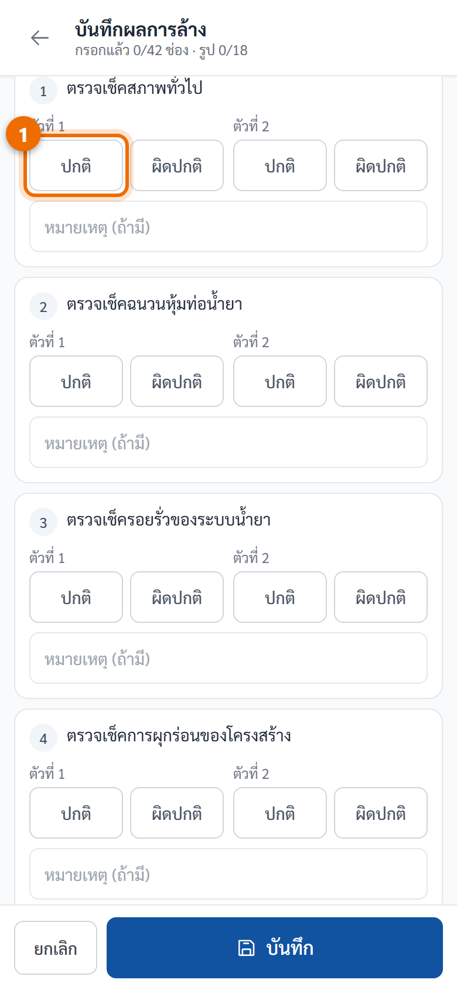
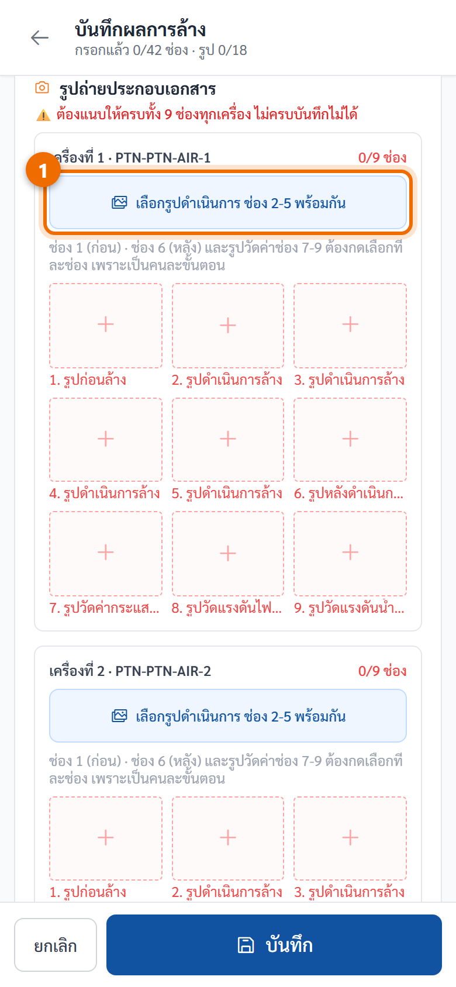
ผลตรวจ 21 ข้อ และรูปถ่าย 9 ช่องต่อเครื่อง
ผู้รับเหมา · ฟอร์มล้าง ตอนที่ 2
1
รูปซ้าย: กด ปกติ / ผิดปกติ ทุกข้อ ทุกเครื่อง · ข้อที่เป็นตัวเลข (อุณหภูมิ แรงดัน กระแส) พิมพ์ค่าที่วัดได้
1
รูปขวา: เลือกรูปดำเนินการ ช่อง 2–5 พร้อมกัน ได้ในครั้งเดียว
ช่อง 1 ก่อนล้าง · ช่อง 6 หลังล้าง · ช่อง 7–9 รูปวัดค่า ต้องกดเลือกทีละช่อง เพราะคนละขั้นตอน · ต้องครบ 9 ช่องทุกเครื่องจึงบันทึกได้

Slide 18
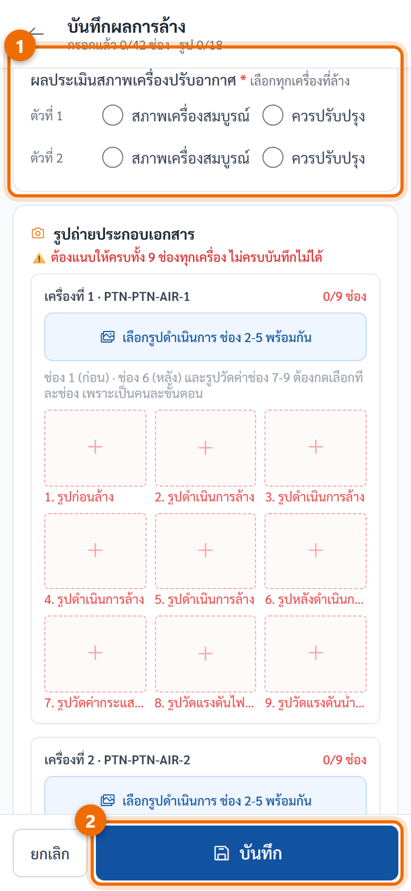
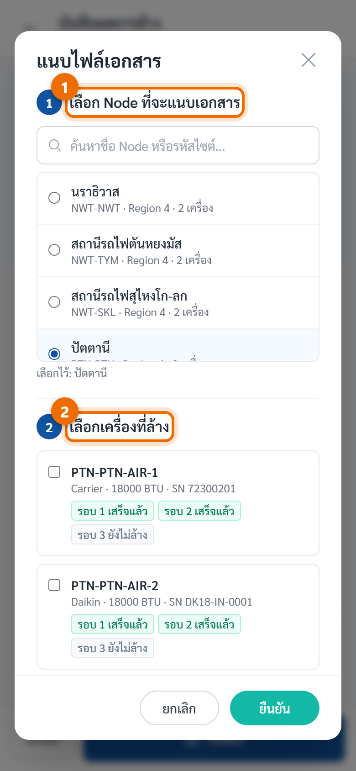
สรุปผล แล้วบันทึก — หรือแนบไฟล์แทน
ผู้รับเหมา · ฟอร์มล้าง ตอนที่ 3
1
ผลประเมินสภาพเครื่อง เลือก สมบูรณ์ หรือ ควรปรับปรุง ทุกเครื่อง
2
กด บันทึก — เอกสารเข้าคิวอนุมัติทันที ชื่อผู้รับเหมาลงขั้น 1 ให้เอง
รูปขวา · แนบไฟล์: ① เลือก Node ② ติ๊กเครื่องที่ล้าง แล้วแนบรูปถ่าย/สแกนใบเขียนมือ กดยืนยัน — อนุมัติ 3 ขั้นเหมือนกัน
วันที่ล้างต้องไม่เกินวันนี้ — ปิดงานล่วงหน้าไม่ได้

Slide 19
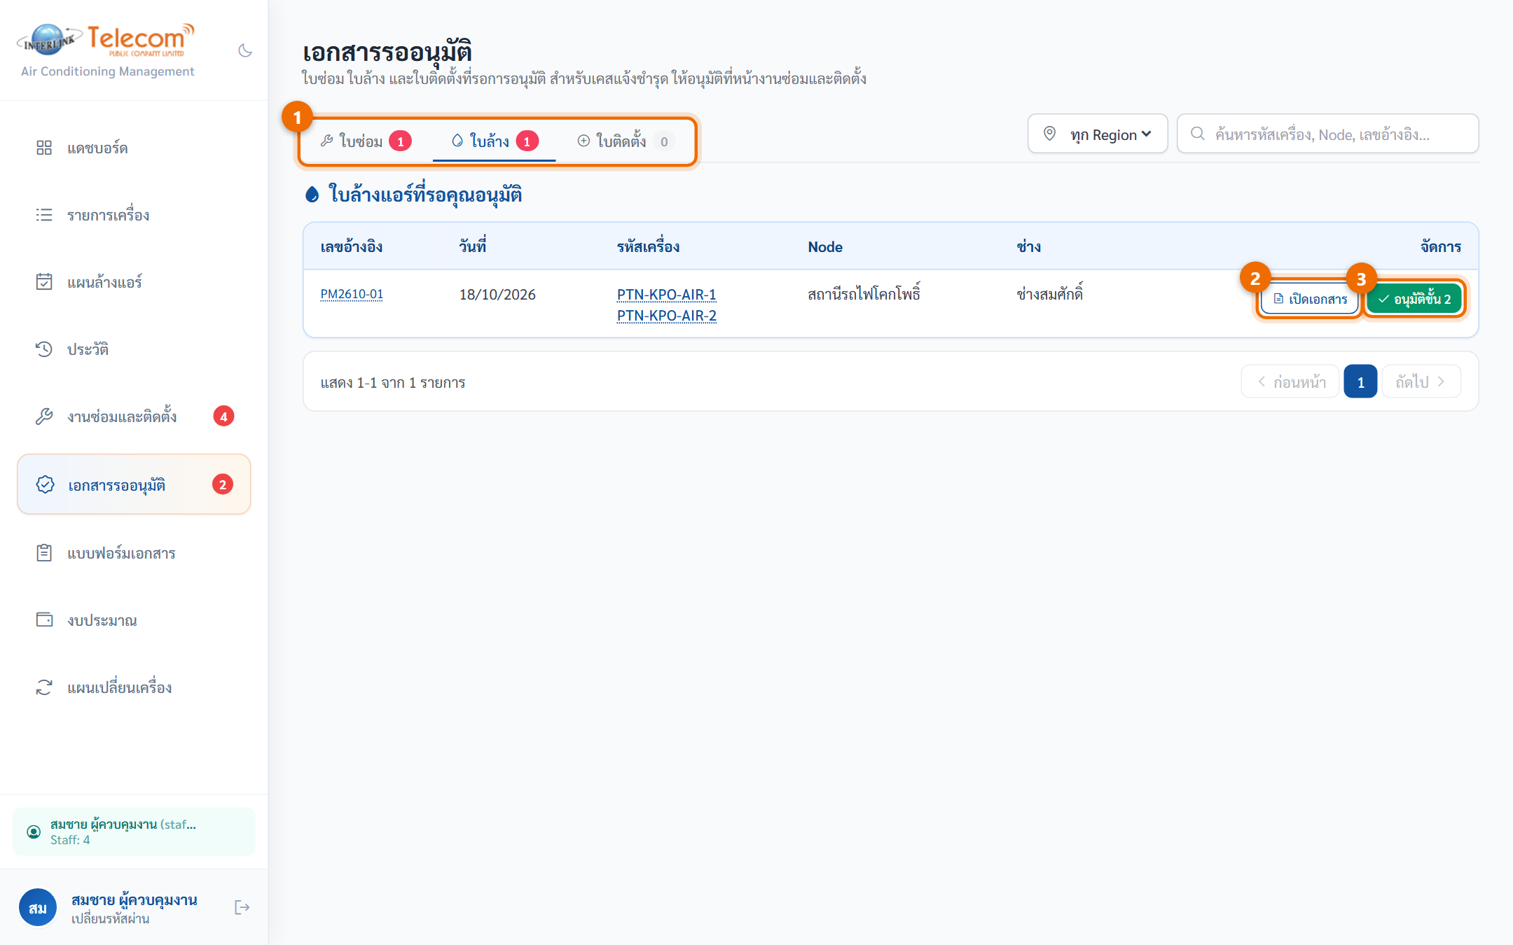
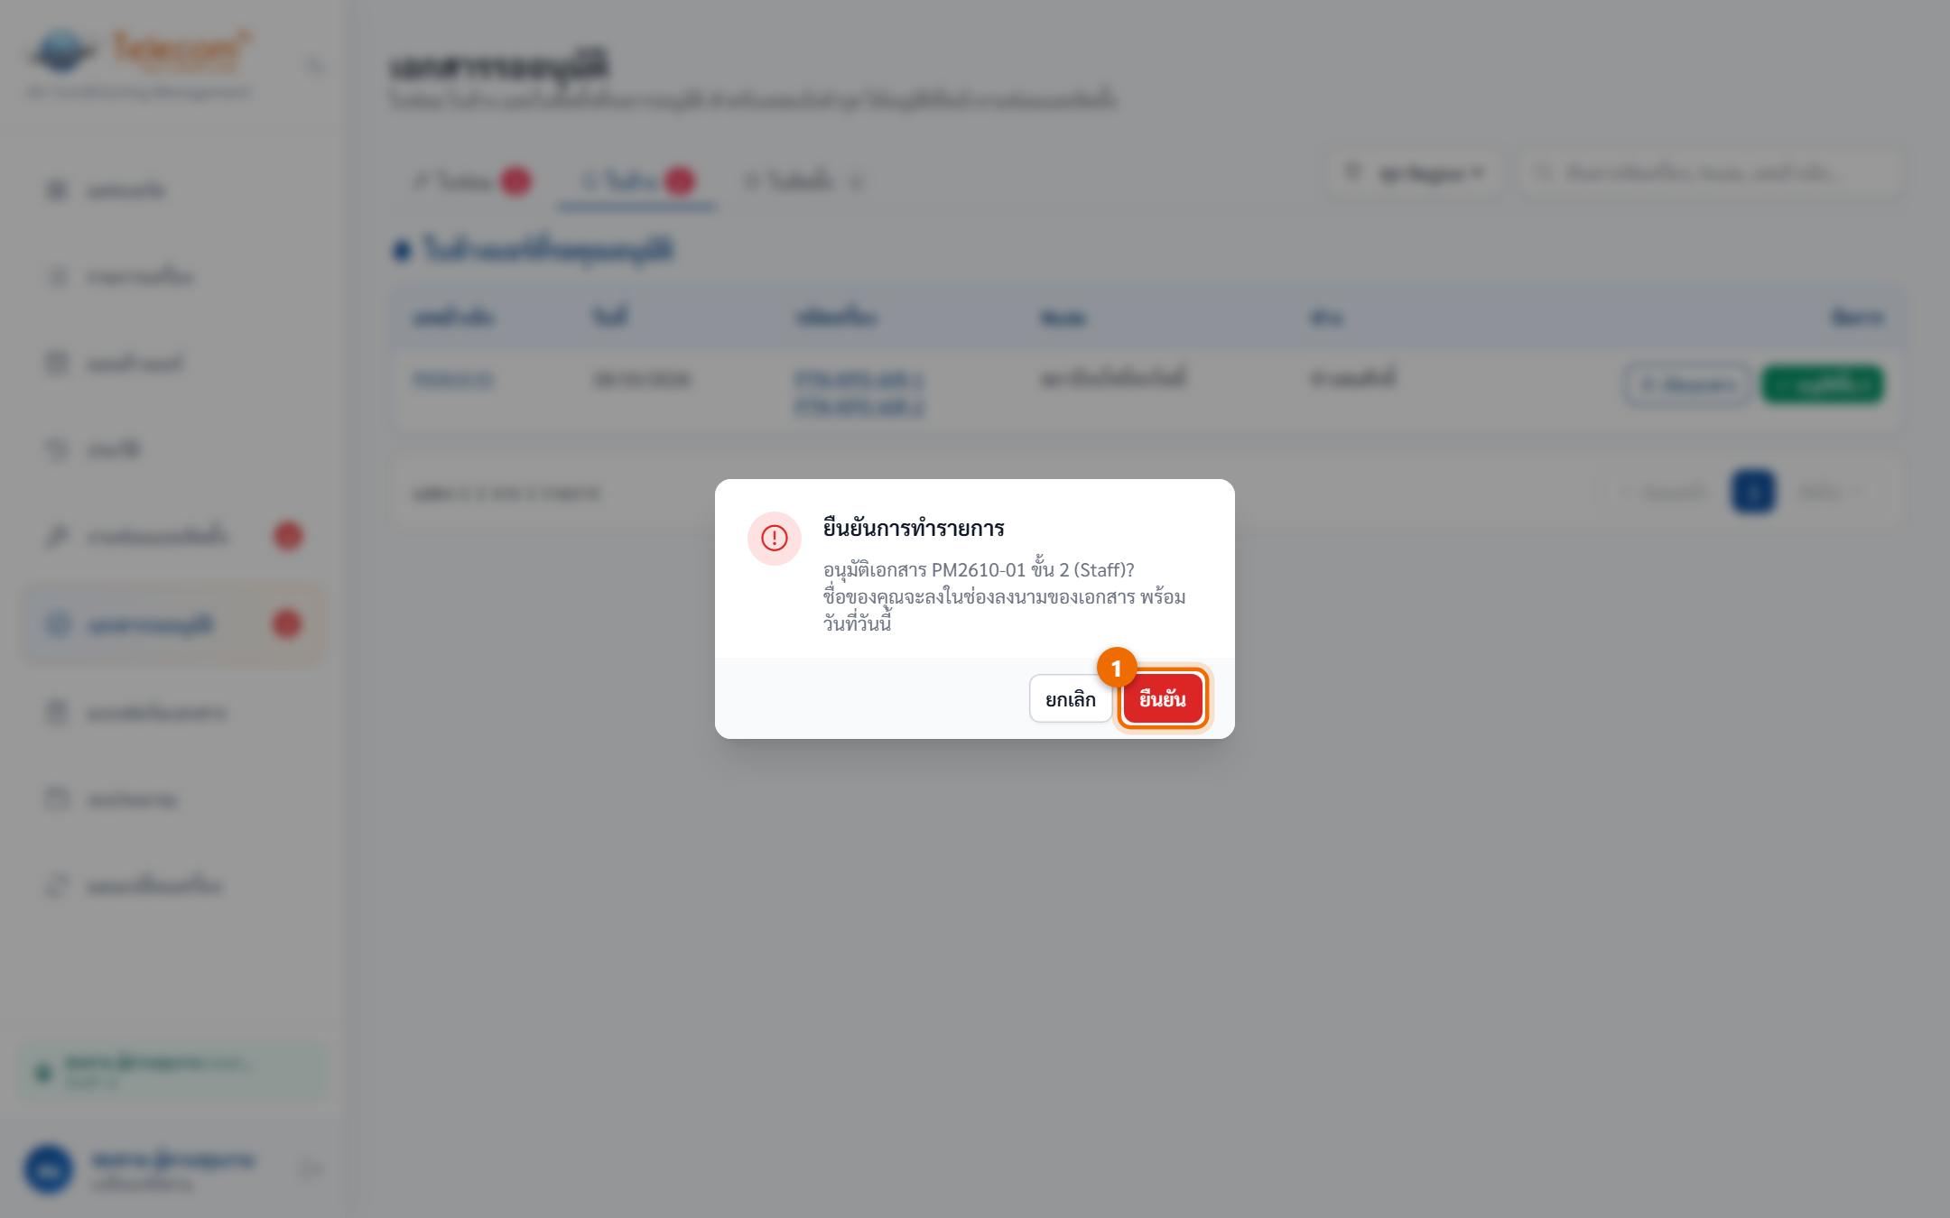
อนุมัติเอกสาร
Staff · Supervisor · Regional · Infrastructure · เมนู เอกสารรออนุมัติ
1
เลือกแท็บ ใบซ่อม · ใบล้าง · ใบติดตั้ง
(ตัวเลขแดง = รอคุณ)
2
เปิดเอกสาร ตรวจให้ครบก่อน
3
กด อนุมัติขั้น … แล้วกด ยืนยัน — ชื่อและวันที่ของคุณลงช่องลงนามให้เอง
เห็นเฉพาะใบที่ถึงขั้นของบทบาทตัวเอง · Staff ขั้น 2 → Supervisor/Regional ขั้น 3 → Infrastructure ขั้น 4

Slide 20

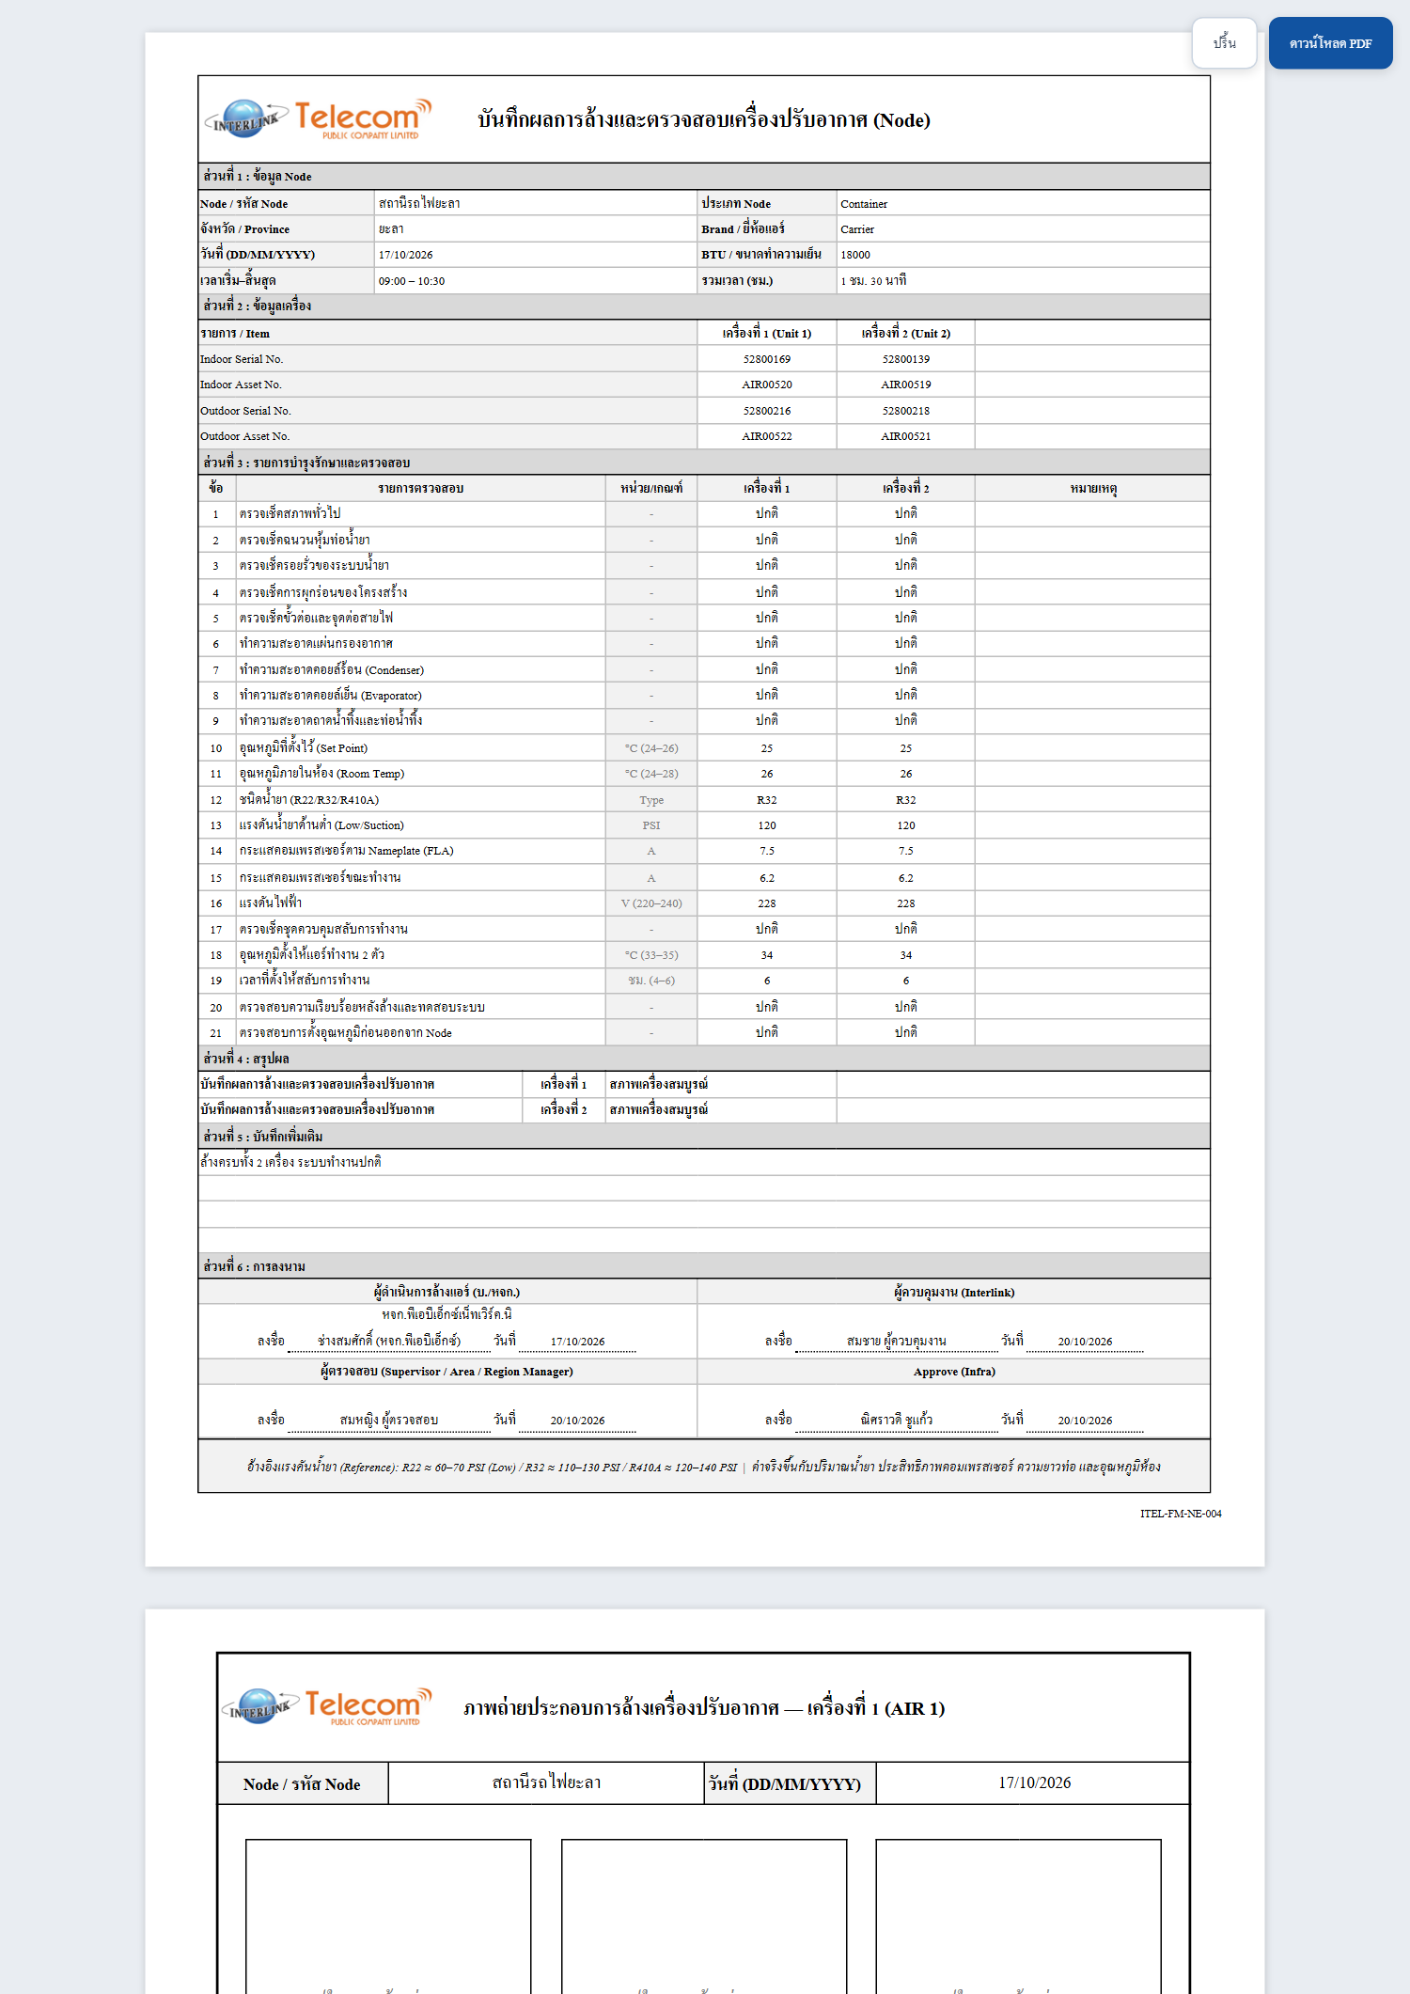
เอกสาร PDF ที่ระบบสร้างให้
ผลลัพธ์ของเหตุการณ์ 1
หน้าตาเหมือนแบบฟอร์ม Excel เดิม ITEL-FM-NE-004 (ล้าง) · 005 (ซ่อม) · 006 (ติดตั้ง)
ช่องลงนาม 4 ช่อง เติมชื่อและวันที่ตามคนที่กดอนุมัติแต่ละขั้น
ระหว่างรออนุมัติมีลายน้ำ "รออนุมัติ" — หายตั้งแต่ขั้น 3 อนุมัติ
หน้าถัดไปของ PDF เป็น ภาพถ่ายประกอบ ทีละเครื่อง
มุมขวาบน: ปริ้น หรือ ดาวน์โหลด PDF

Slide 21
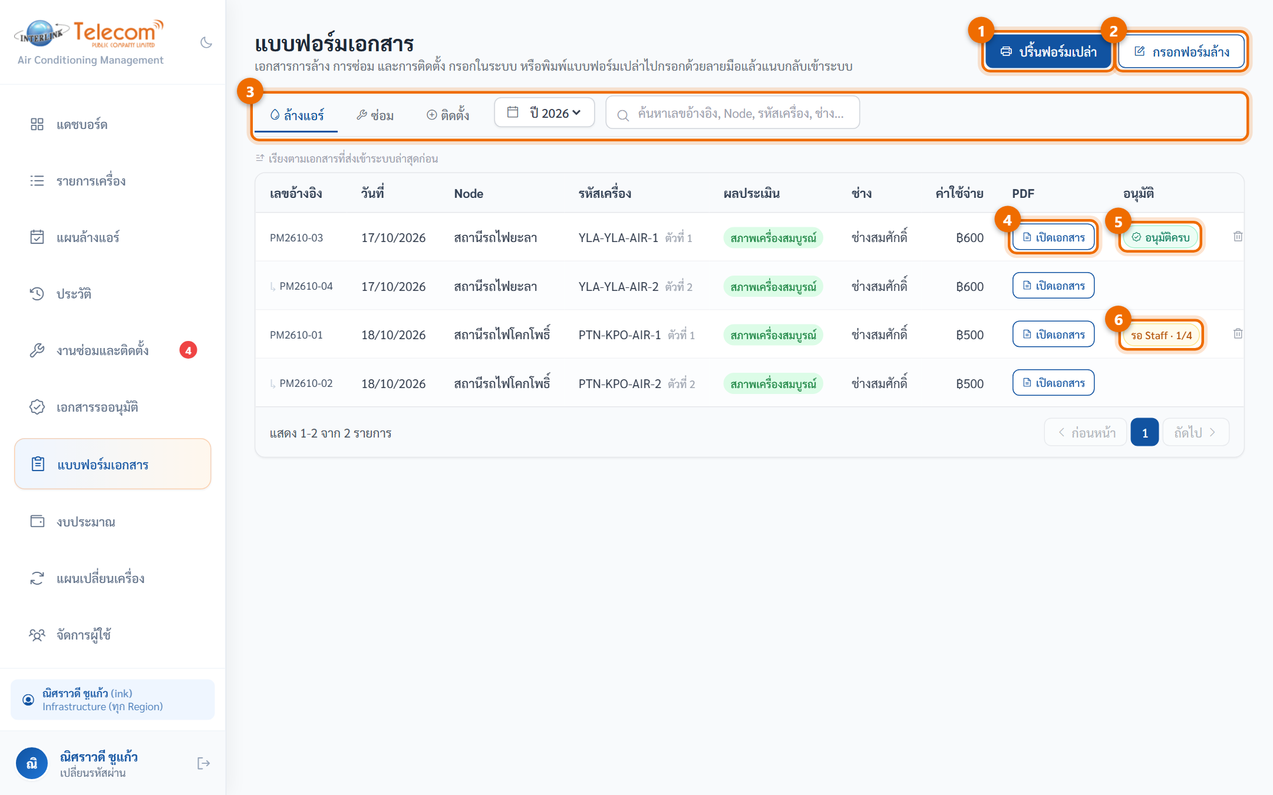
ค้นหาและเปิดเอกสารทั้งหมด
ทุกบทบาท · เมนู แบบฟอร์มเอกสาร
1
ปริ้นฟอร์มเปล่า ไปเขียนมือหน้างาน
2
กรอกฟอร์มล้าง ในระบบ
3
แท็บ ล้างแอร์ · ซ่อม · ติดตั้ง เลือกปี และค้นหา
4
เปิดเอกสาร ดู PDF
5
อนุมัติครบ — เอกสารสมบูรณ์
6
รอ Staff · 1/4 — บอกว่ารอขั้นไหนอยู่
ใบ 2 เครื่องแสดงเป็น 2 แถว เลขอ้างอิงต่อกัน
(เครื่องที่ 2 มีเส้นนำหน้า)

Slide 22
แอร์เสีย — แจ้งซ่อมจนปิดงาน
เหตุการณ์ 2
แจ้งซ่อม → อนุมัติซ่อม → มอบหมายผู้รับเหมา / ส่งลิงก์ช่างนอก → ใบซ่อม → อนุมัติ → เครื่องกลับมาใช้งาน

Slide 23

สถานะเครื่องเปลี่ยนตามขั้นตอน — ใช้เลขเคส CM เดียวตลอดเรื่อง
เหตุการณ์ 2 · ภาพรวม
ทุกบทบาทที่มีสิทธิ์
INFRASTRUCTURE
เลือก 1 ทาง
ผู้ซ่อม
ขั้น 2 → 3 → 4
① แจ้งซ่อม
③ ใครซ่อม
④ ใบซ่อม
⑤ อนุมัติ
สถานะ ชำรุด ·
ได้เลข CM
② อนุมัติซ่อม
มอบหมาย ผู้รับเหมามีบัญชี
ส่งลิงก์ ช่างนอก
ปิดงานเอง Infrastructure
อาการ สาเหตุ การแก้ไข ค่าใช้จ่าย รูป
เครื่องกลับเป็น
ใช้งานปกติ
สถานะ รอซ่อม เมื่ออนุมัติค่าใช้จ่ายแล้ว
ซ่อมไม่ได้? กดปุ่ม "ซ่อมไม่ได้" ที่เคส แล้วไปต่อที่ เหตุการณ์ 3: เปลี่ยนเครื่อง — ยังใช้เลข CM เดิม

Slide 24
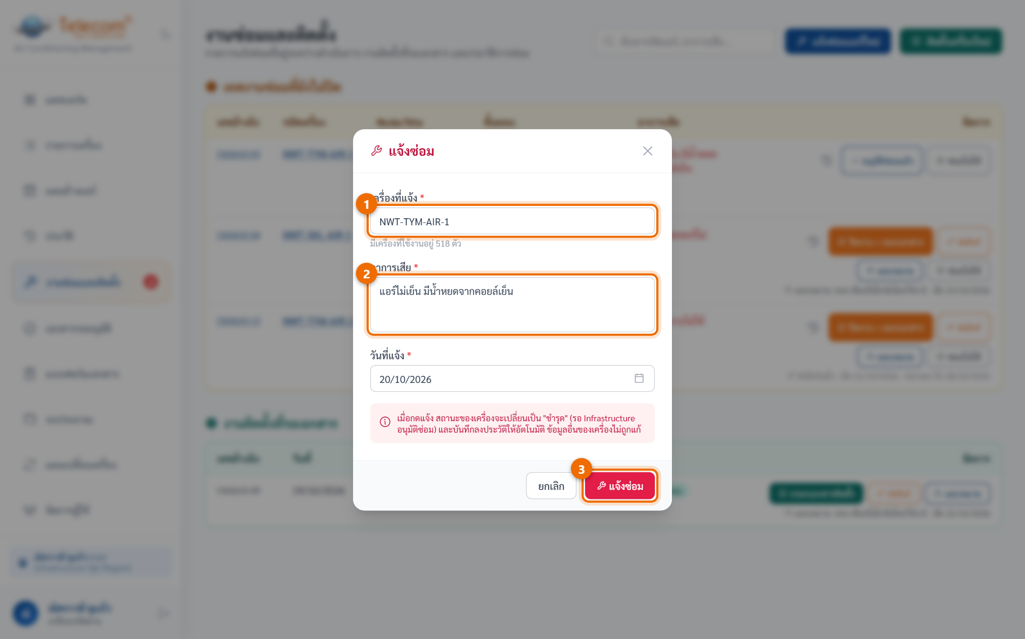
① แจ้งซ่อม
งานซ่อมและติดตั้ง → แจ้งซ่อมแอร์ใหม่ (หรือปุ่มแจ้งซ่อมในหน้าเครื่อง)
1
พิมพ์ รหัสเครื่องหรือชื่อ Node แล้วเลือกจากรายการ
2
พิมพ์ อาการเสีย เช่น แอร์ไม่เย็น มีน้ำหยด
3
กด แจ้งซ่อม — เครื่องเป็น "ชำรุด" และเปิดเคสใหม่
การแจ้งซ่อมเปลี่ยนแค่สถานะและบันทึกอาการ
ข้อมูลอื่นของเครื่องไม่ถูกแก้

Slide 25
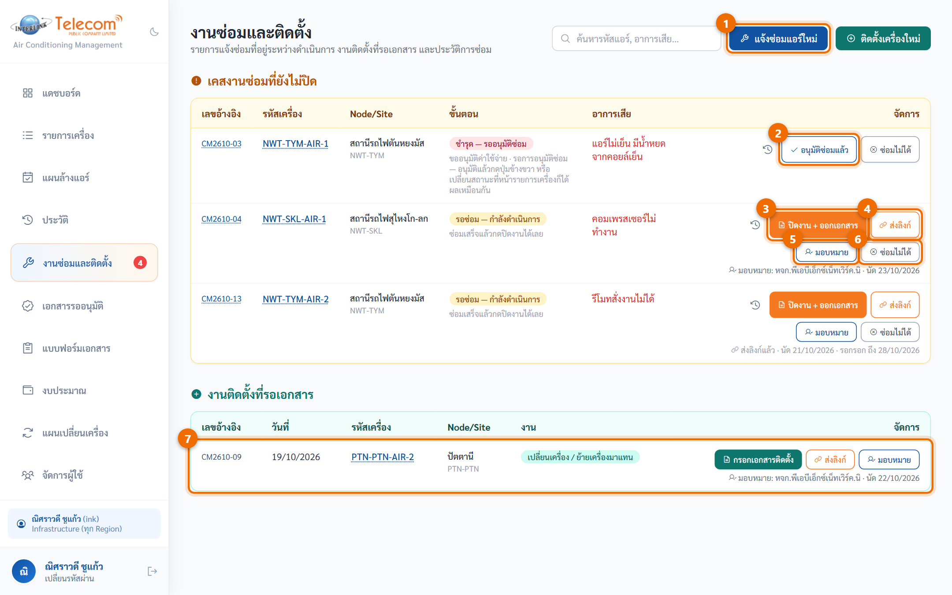
② – ③ จัดการเคสที่ยังไม่ปิด
Infrastructure · เมนู งานซ่อมและติดตั้ง
1
แจ้งซ่อมแอร์ใหม่
2
อนุมัติซ่อมแล้ว — กดเมื่ออนุมัติค่าใช้จ่ายแล้ว เครื่องเป็น "รอซ่อม"
3
ปิดงาน + ออกเอกสาร — กรอกใบซ่อมเอง
4
ส่งลิงก์ — ช่างที่ไม่มีบัญชีกรอกใบซ่อมผ่านลิงก์
5
มอบหมาย — ผู้รับเหมาที่มีบัญชี เห็นงานในตารางงาน
6
ซ่อมไม่ได้ — ไปเหตุการณ์ 3
7
งานติดตั้งที่รอเอกสาร — เกิดหลังเปลี่ยนเครื่อง

Slide 26
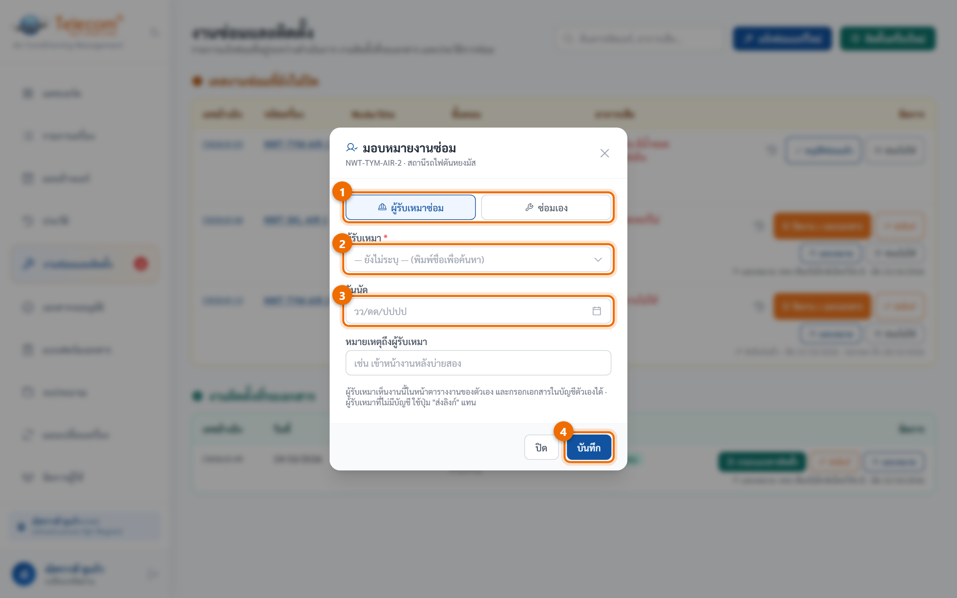
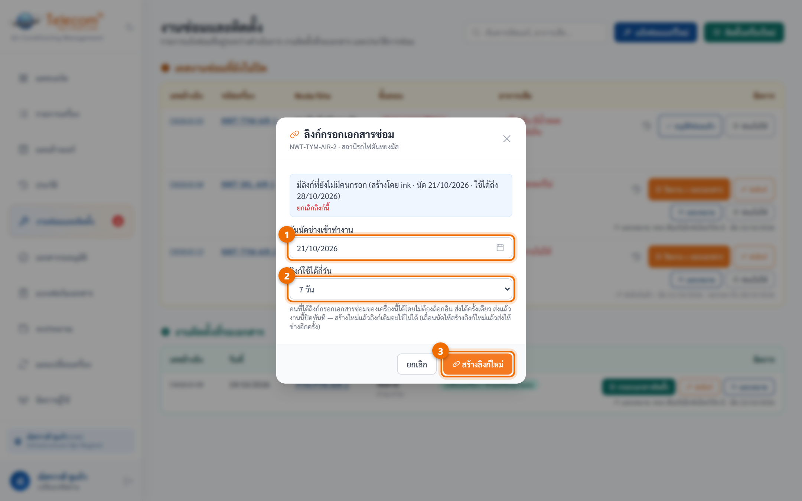
③ ให้ใครซ่อม — 2 ทางหลัก
Infrastructure · ปุ่ม มอบหมาย / ส่งลิงก์ ในหน้างานซ่อม
มอบหมาย — ผู้รับเหมามีบัญชี
ส่งลิงก์ — ช่างนอก ไม่มีบัญชี
1 เลือก ผู้รับเหมาซ่อม หรือ ซ่อมเอง · 2 เลือกผู้รับเหมา · 3 วันนัด · 4 บันทึก
— งานขึ้นในตารางงานของผู้รับเหมา
ใส่วันนัด · เลือกอายุลิงก์ · กด สร้างลิงก์ใหม่ แล้ว คัดลอก ส่งทาง LINE ·
ช่างส่งได้ครั้งเดียว สร้างใหม่แล้วลิงก์เดิมใช้ไม่ได้

Slide 27
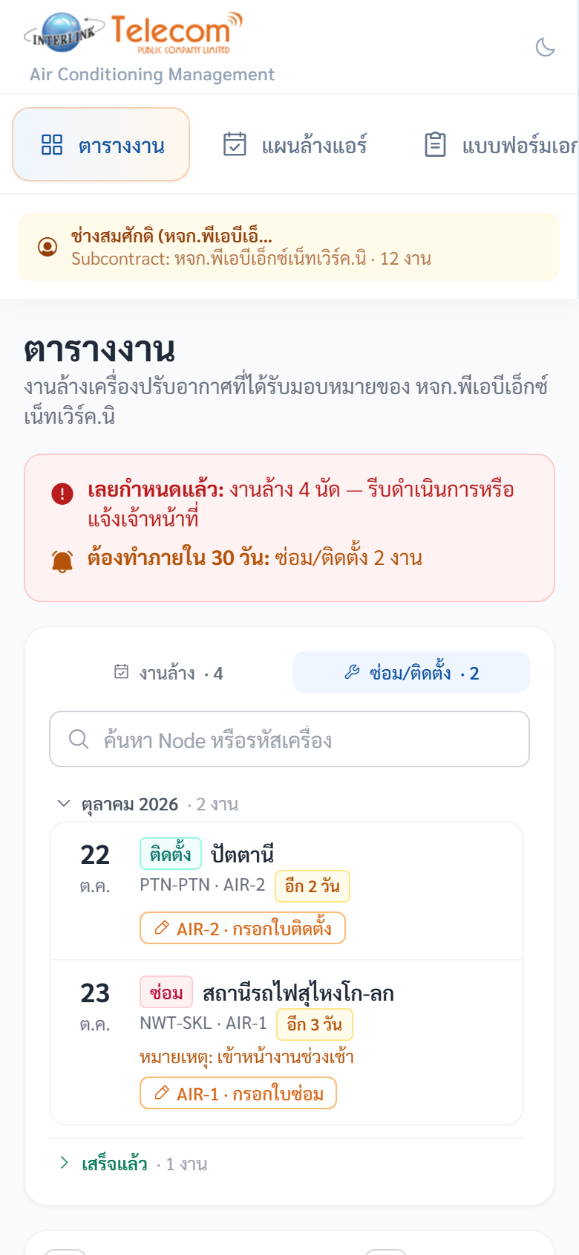
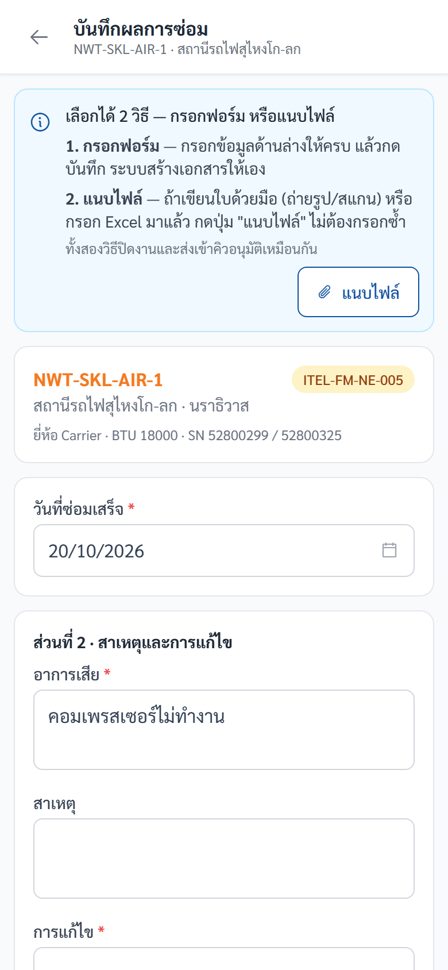
④ ผู้รับเหมากรอกใบซ่อม / ใบติดตั้ง
ผู้รับเหมา · บนมือถือ
1
ตารางงาน → แท็บ ซ่อม/ติดตั้ง เห็นวันนัด หมายเหตุ และป้าย "อีก … วัน"
2
กด กรอกใบซ่อม (หรือ กรอกใบติดตั้ง)
3
กรอก วันที่ซ่อมเสร็จ · อาการ · สาเหตุ · การแก้ไข ค่าที่วัด อะไหล่ ค่าใช้จ่าย และรูป แล้วกดบันทึก
อาการเสียเติมให้จากใบแจ้งซ่อม · ใบเขียนมือใช้ปุ่ม
แนบไฟล์ ได้เหมือนฟอร์มล้าง

Slide 28
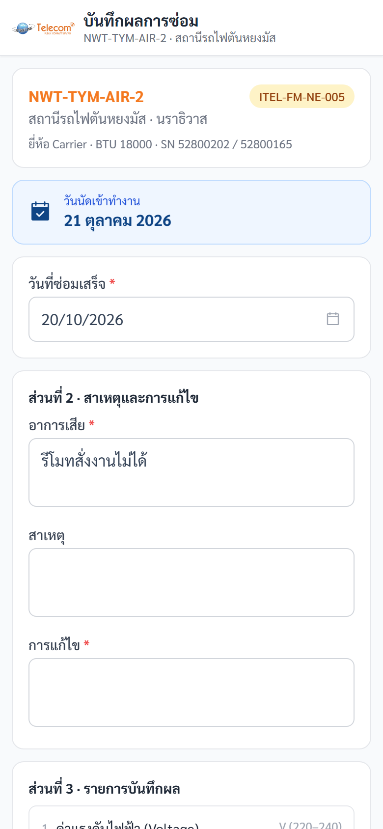
④ ช่างนอกกรอกใบซ่อมผ่านลิงก์
ช่างนอก · เปิดจากลิงก์ ไม่ต้องล็อกอิน
1
ช่างกดลิงก์ที่ได้ทาง LINE — เห็นเครื่องที่ต้องซ่อมและวันนัดเข้าทำงาน
2
กรอก วันที่ซ่อมเสร็จ · อาการ · การแก้ไข และรูป
3
กดส่ง — เคสปิด ใบซ่อมเข้าคิวอนุมัติ ช่างโหลด PDF เก็บได้
ลิงก์ใช้ได้ ครั้งเดียว และหมดอายุตามวันที่ตั้ง · ลิงก์ต้องเปิดจากเครื่องที่เข้าถึงเว็บได้ (ถ้าเว็บอยู่ในวงแลน มือถือต้องต่อ Wi-Fi บริษัท)

Slide 29
ซ่อมไม่ได้ — เปลี่ยนเครื่องใหม่
เหตุการณ์ 3
ซ่อมไม่ได้ → เปลี่ยนเครื่อง → งานติดตั้งรอเอกสาร → ใบติดตั้ง → อนุมัติ · เครื่องเก่าเข้าคลังแอร์

Slide 30
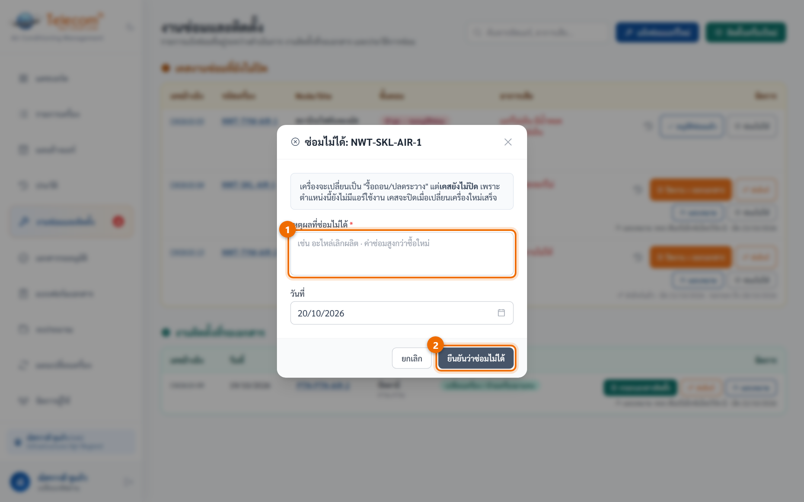
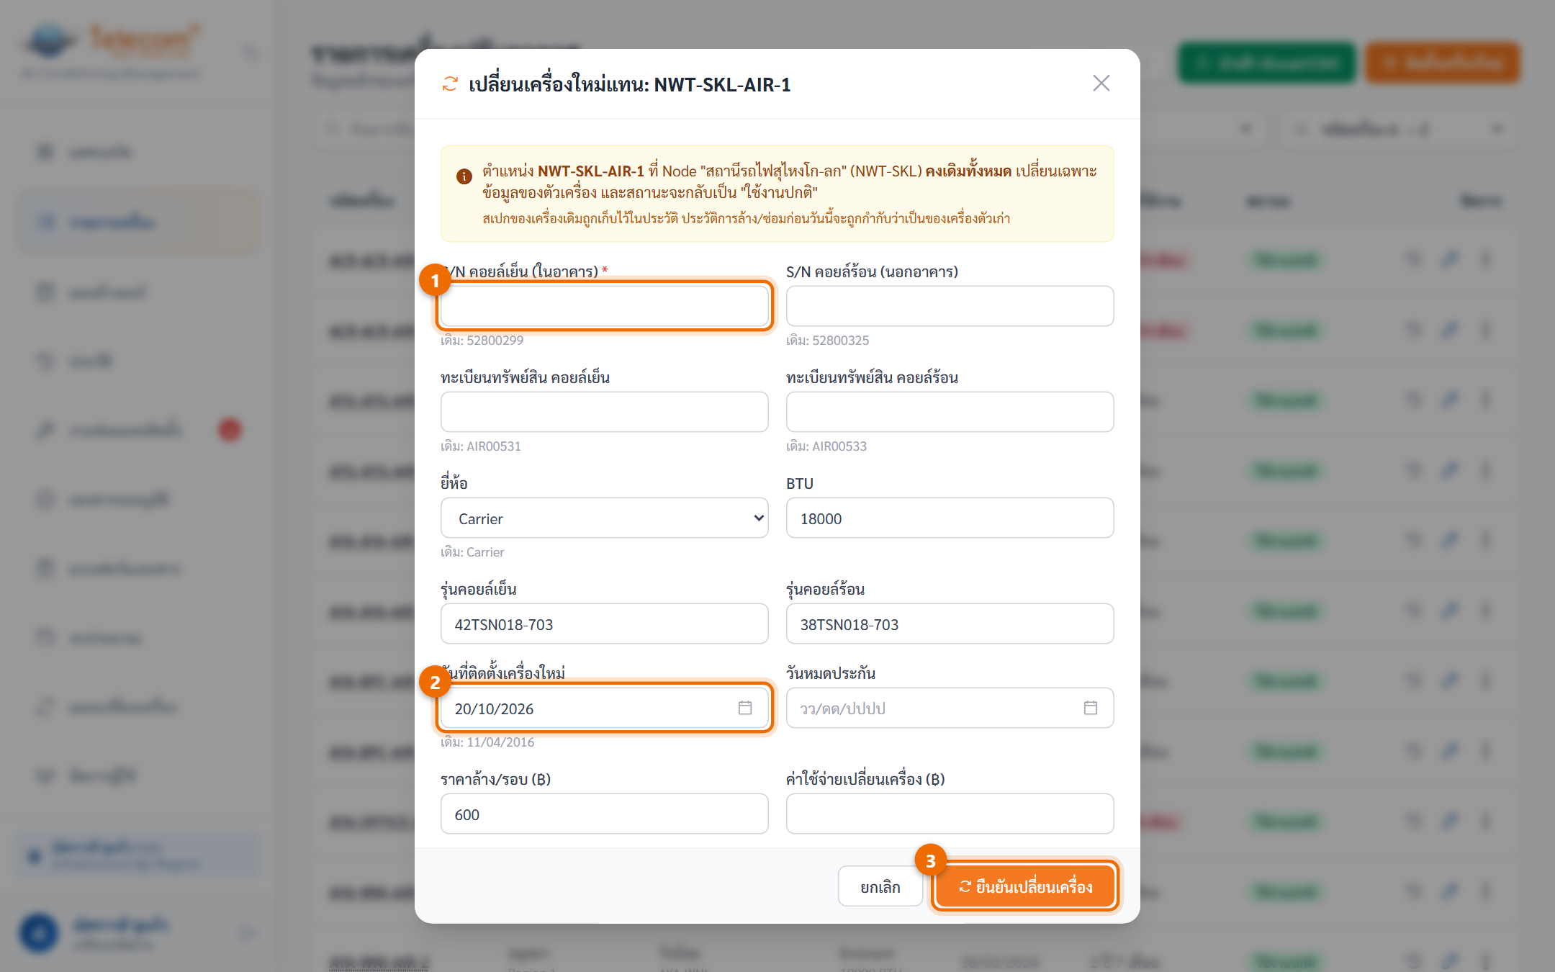
ปิดแบบซ่อมไม่ได้ แล้วเปลี่ยนตัวเครื่อง
Infrastructure · ปุ่ม ซ่อมไม่ได้ → เมนูท้ายแถวในรายการเครื่อง "เปลี่ยนเครื่อง"
ขั้นที่ 1 · ซ่อมไม่ได้
ขั้นที่ 2 · เปลี่ยนเครื่อง
1 กรอกเหตุผล เช่น อะไหล่เลิกผลิต · 2 ยืนยัน — เครื่องเป็น
"รื้อถอน/ปลดระวาง" เคสยังเปิดอยู่จนเปลี่ยนเครื่องเสร็จ
1 S/N ทะเบียน ยี่ห้อ ของเครื่องใหม่ · 2 วันติดตั้ง · 3 ยืนยัน — รหัสเครื่องเดิมคงไว้ ประวัติไม่หาย เครื่องเก่าเข้าคลังแอร์

Slide 31
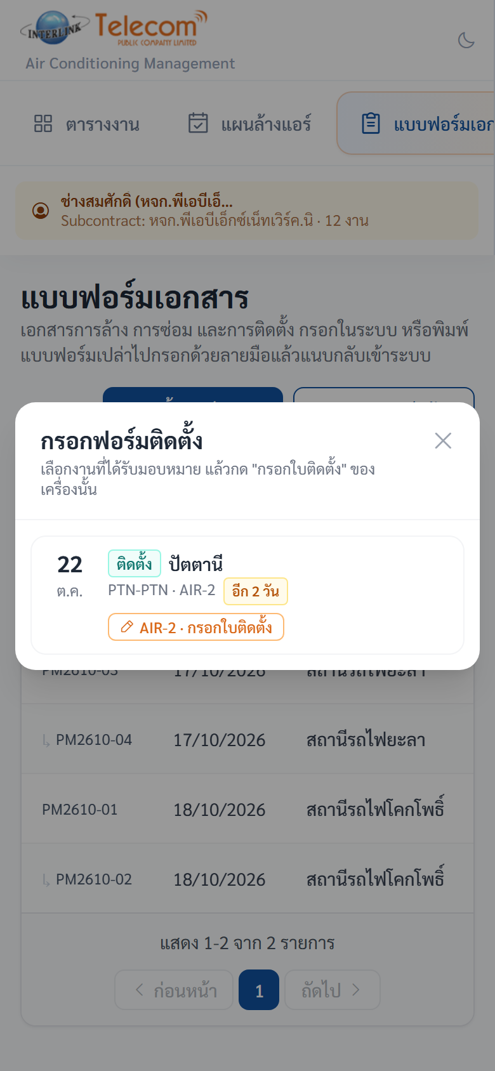
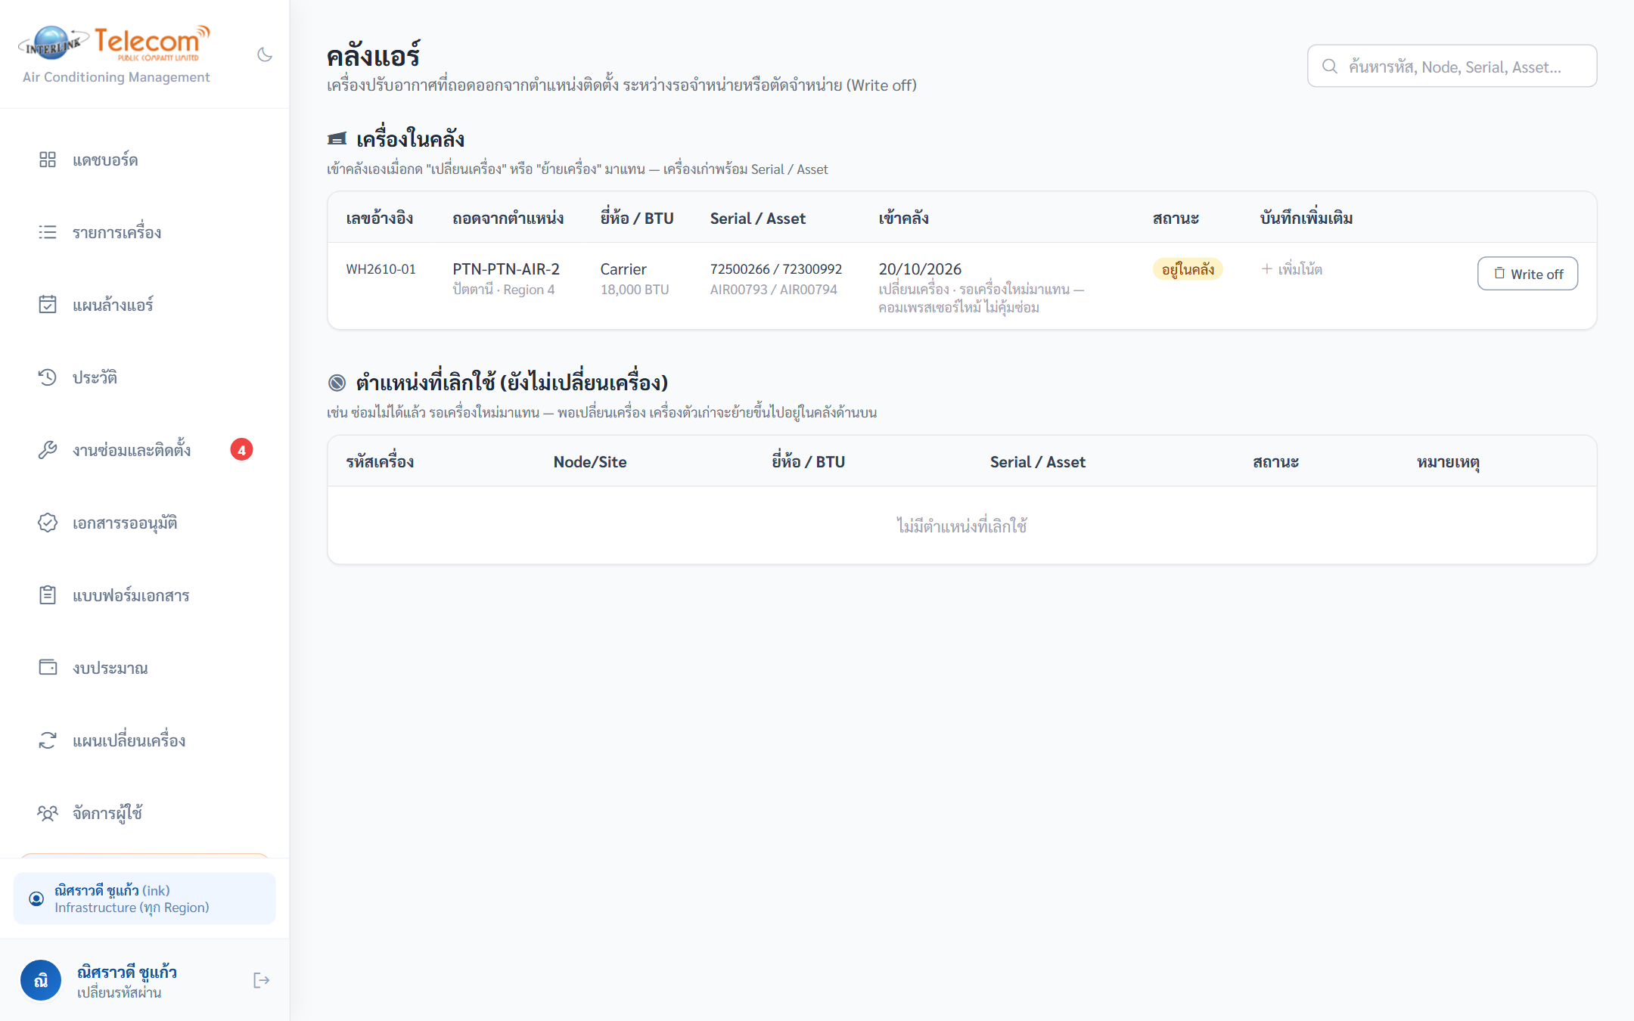
ใบติดตั้งปิดเคส · เครื่องเก่าอยู่ในคลังแอร์
ผู้รับเหมา · Infrastructure
1
หน้างานซ่อม แถว งานติดตั้งที่รอเอกสาร → มอบหมาย หรือส่งลิงก์
2
ผู้รับเหมา: แบบฟอร์มเอกสาร → กรอกฟอร์มติดตั้ง → เลือกงาน (มือถือ)
3
อนุมัติครบ → เครื่อง ใช้งานปกติ เคสปิด
4
เครื่องเก่า: เมนู คลังแอร์ เพิ่มโน้ต หรือ Write off เมื่อตัดจำหน่าย

Slide 32
งบประมาณ ผู้ใช้ และเรื่องควรรู้
ส่วนสุดท้าย
งบประมาณ · แผนเปลี่ยนเครื่อง · จัดการผู้ใช้ · ประวัติ · เปลี่ยนรหัสผ่าน · ข้อควรจำ

Slide 33
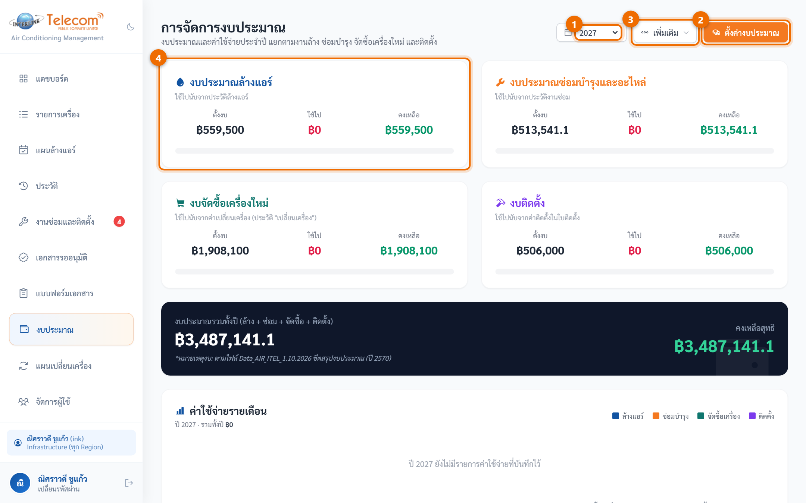
งบประมาณ 4 หมวด
Infrastructure · เมนู งบประมาณ
1
เลือกปี
2
ตั้งค่างบประมาณ ของปีนั้น
3
เพิ่มเติม — ส่งออก / นำเข้างบเป็น Excel
4
การ์ดแต่ละหมวด: ตั้งงบ · ใช้ไป · คงเหลือ (ล้าง · ซ่อม · จัดซื้อ · ติดตั้ง)
"ใช้ไป" นับเองจากเอกสารและประวัติ ไม่ต้องกรอก · ด้านล่างมีกราฟค่าใช้จ่ายรายเดือน

Slide 34
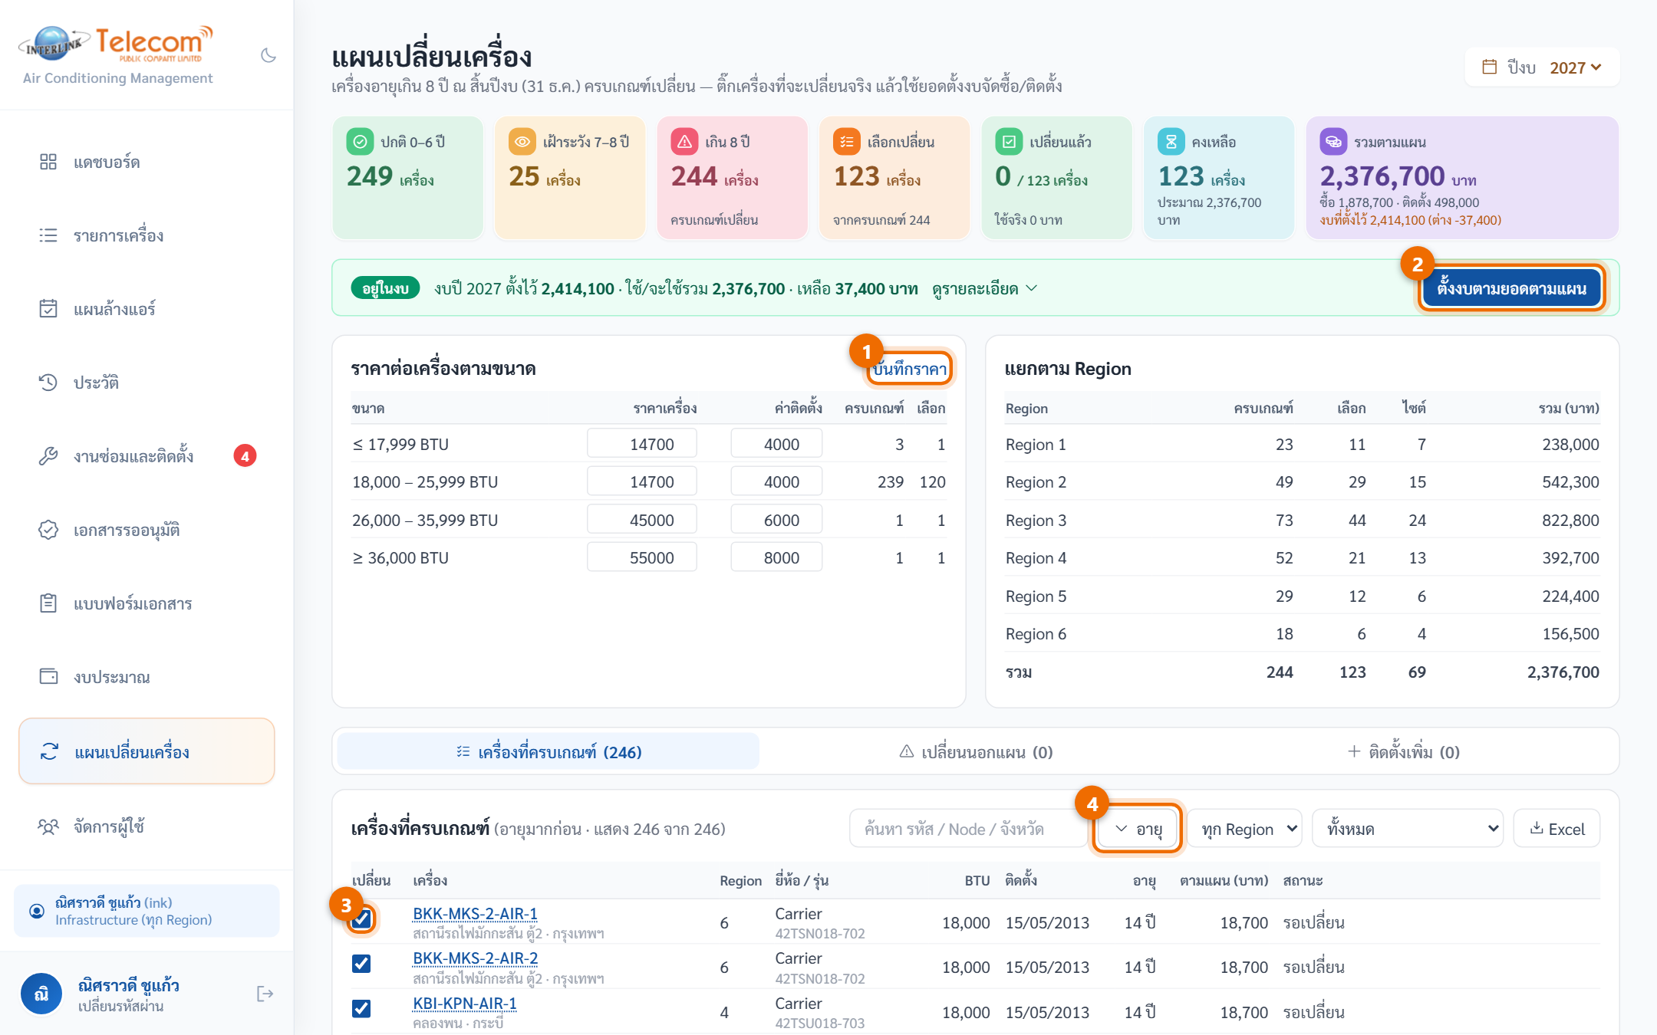
แผนเปลี่ยนเครื่อง (อายุเกิน 8 ปี)
Infrastructure แก้ได้ · ผู้มีสิทธิ์งบดูได้ · เมนู แผนเปลี่ยนเครื่อง
1
บันทึกราคา เครื่องและค่าติดตั้งตามขนาด BTU
2
ตั้งงบตามยอดตามแผน — ส่งยอดไปหน้างบประมาณ
3
ติ๊กเครื่องที่จะเปลี่ยนจริงในปีนั้น
4
กรองอายุ แบบ Excel · Region · ส่งออก Excel
การ์ดด้านบนสรุปจำนวนเครื่องตามอายุ ยอดตามแผน และแถบบอกว่า "อยู่ในงบ" หรือ "เกินงบ"

Slide 35
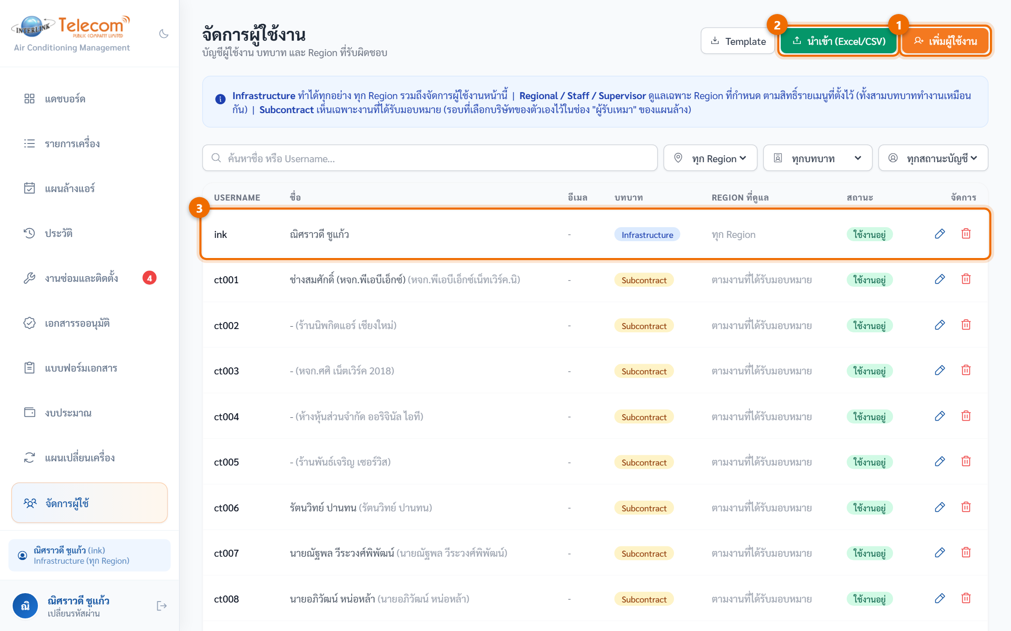
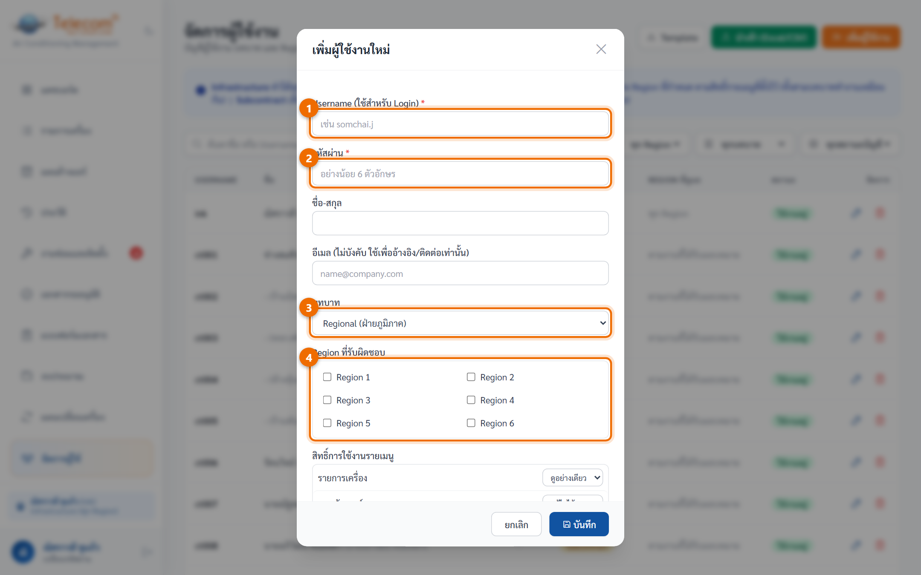
เพิ่มผู้ใช้และกำหนดสิทธิ์
Infrastructure · เมนู จัดการผู้ใช้
รายชื่อผู้ใช้
หน้าต่างเพิ่มผู้ใช้
1 เพิ่มผู้ใช้งาน · 2 นำเข้าหลายคนจาก Excel (โหลด Template ก่อน) · 3 แถวผู้ใช้ — ปุ่มแก้ไข (ตั้งรหัสผ่านใหม่ได้ในนี้) และลบ อยู่ท้ายแถว
1 Username · 2 รหัสผ่าน (อย่างน้อย 6 ตัว) · 3 บทบาท · 4 Region ที่รับผิดชอบ · ด้านล่างตั้งสิทธิ์รายเมนู แก้ไขได้ / ดูอย่างเดียว / ไม่ให้เข้าถึง

Slide 36
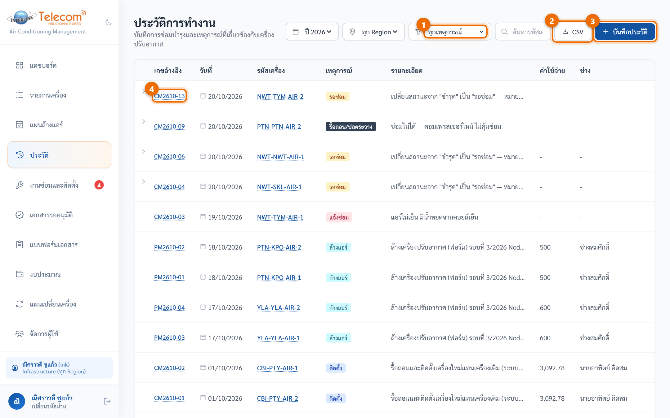
ประวัติการทำงานทั้งหมด
Infrastructure · Staff · Supervisor · Regional · เมนู ประวัติ
1
กรอง ปี · Region · ประเภทเหตุการณ์
2
CSV — ส่งออกไปเปิดใน Excel
3
บันทึกประวัติ เหตุการณ์ที่ไม่มีเอกสาร
4
เลขอ้างอิง — กดไปที่เอกสารในหน้าแบบฟอร์มเอกสาร · ลูกศรซ้าย = พับ/กางรายการของเคสเดียวกัน
เลข PM = งานล้างตามแผน · CM = งานซ่อม/ติดตั้ง · ตามด้วยปี-เดือน และลำดับ เช่น CM2610-04

Slide 37
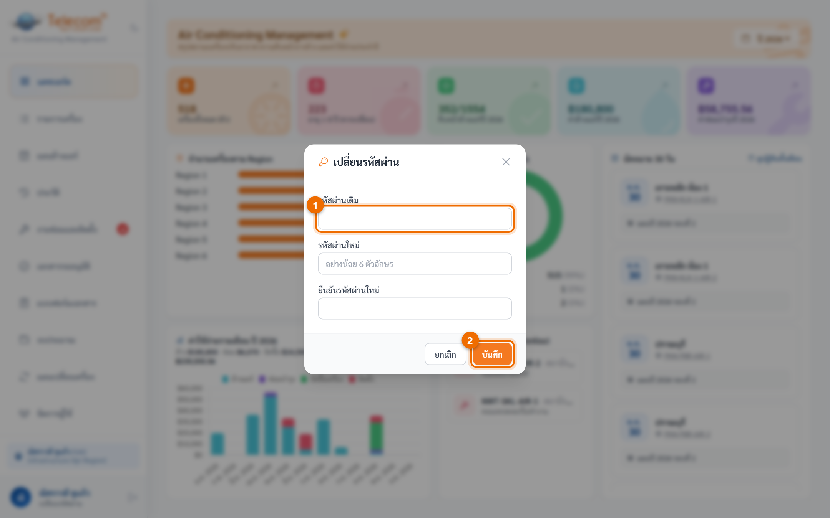
เปลี่ยนรหัสผ่านด้วยตัวเอง
ทุกบทบาท · มุมล่างซ้าย กดชื่อตัวเอง
1
กรอกรหัสผ่านเดิม แล้วรหัสผ่านใหม่ 2 ครั้ง
2
กด บันทึก
ได้รหัสชั่วคราวจากผู้ดูแลระบบ ควรเปลี่ยนเป็นของตัวเองตั้งแต่เข้าใช้ครั้งแรก · ไม่บอกรหัสผ่านให้คนอื่น

Slide 38
ข้อควรจำ 6 ข้อ
ก่อนปิดคู่มือ
1 · วันที่ปิดงานห้ามล่วงหน้า
2 · รูปต้องครบก่อนบันทึก
วันที่ล้าง ซ่อมเสร็จ ติดตั้ง ต้องไม่เกินวันนี้ · วันนัดตั้งล่วงหน้าได้
ฟอร์มล้าง 9 ช่องต่อเครื่อง · ช่อง 2–5 เลือกพร้อมกันได้
3 · แก้เอกสาร = อนุมัติใหม่
4 · อนุมัติตามลำดับ
แก้รูปหรือรวมเครื่องที่ 2 เข้าใบเดิม ชื่อผู้อนุมัติขั้น 2–4 จะถูกล้าง
Staff → Supervisor/Regional → Infrastructure ข้ามขั้นไม่ได้
5 · เขียนมือก็ได้
6 · ติดปัญหา
ปริ้นฟอร์มเปล่า เขียนหน้างาน แล้วกด "แนบไฟล์" ถ่ายรูปส่งเข้าระบบ
ติดต่อ Infrastructure (ผู้ดูแลระบบ) · แจ้งชื่อหน้าและเลขอ้างอิงเอกสาร

